Slide 1
Подготовка к итоговой аттестации по биологии по модели КИМ 2020 с использованием ресурсов корпорации «Российский учебник» методический семинар для учителей биологии
08.11.2019
Акулов Александр Алексеевич, ведущий научный сотрудник отдела сопровождения ФГОС
Институт развития образования Пермского края
(ул.Екатерининская, 210)
aaalexperm@yandex.ru

Slide 2
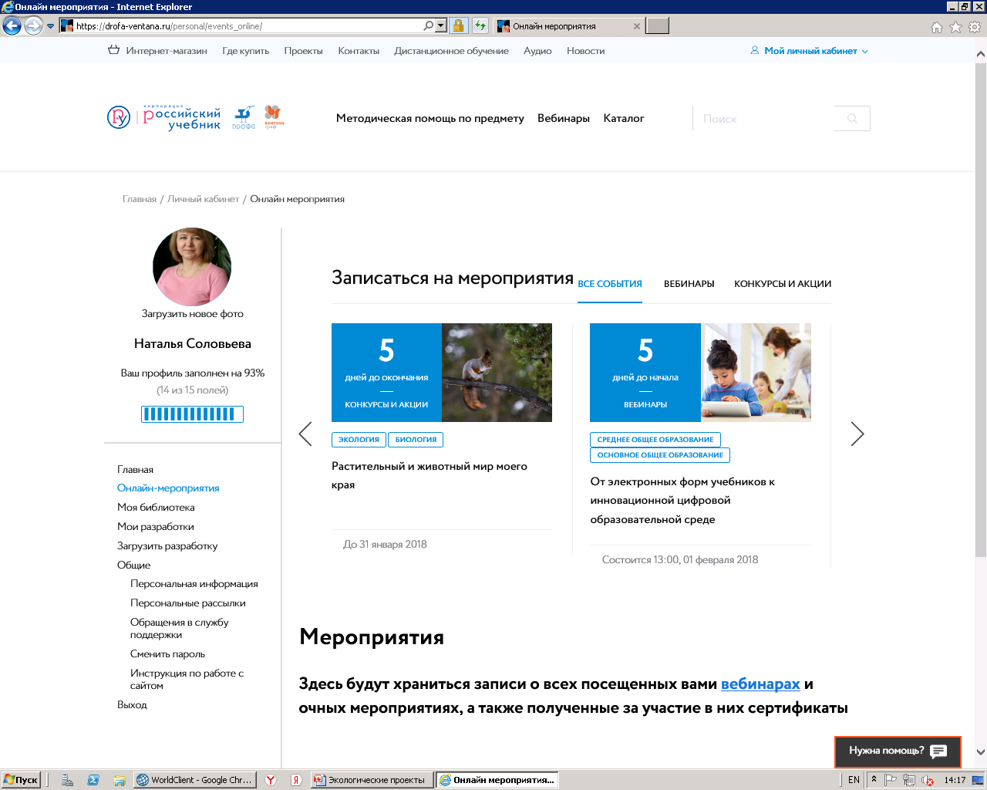
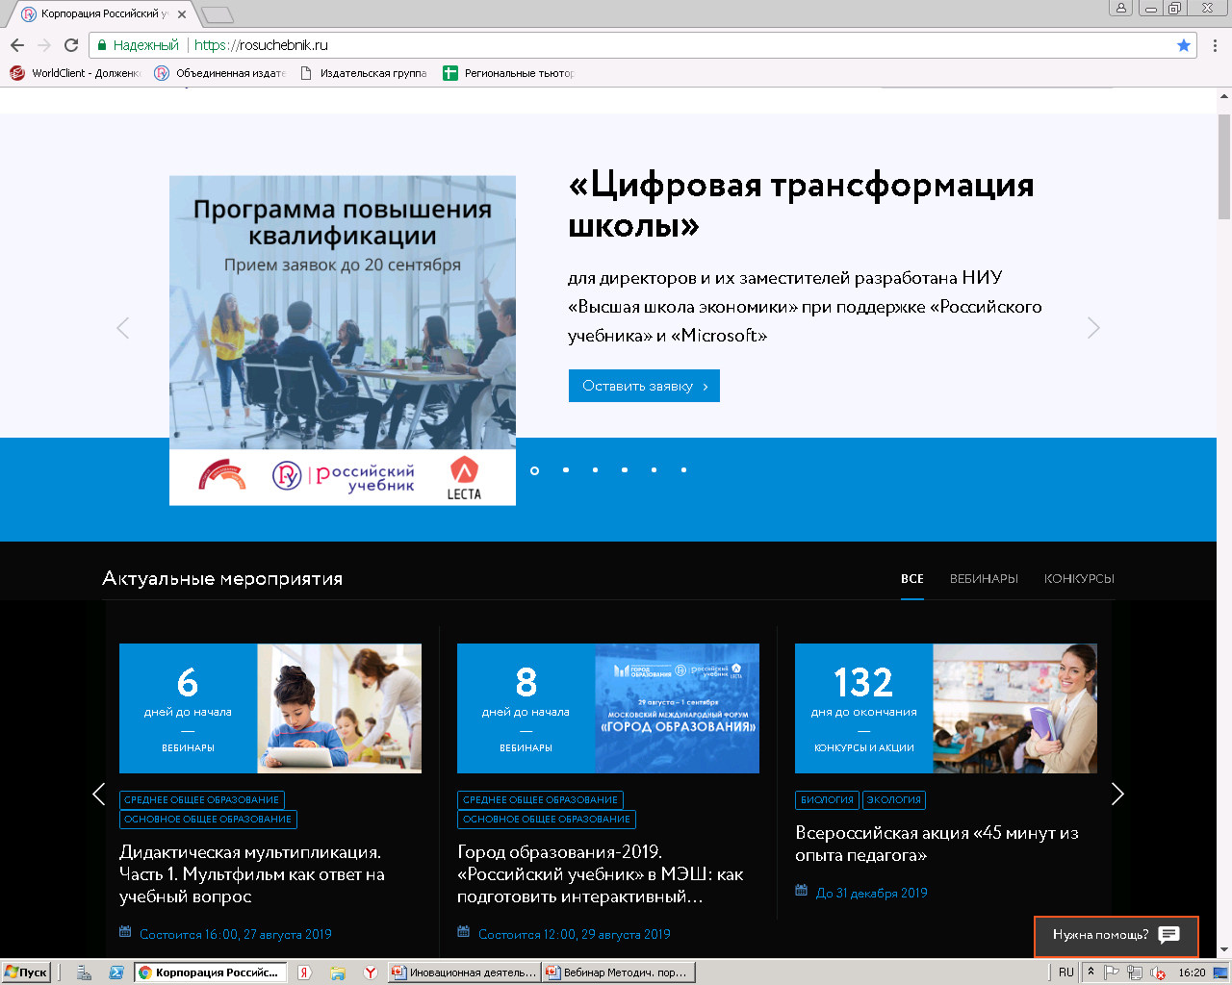
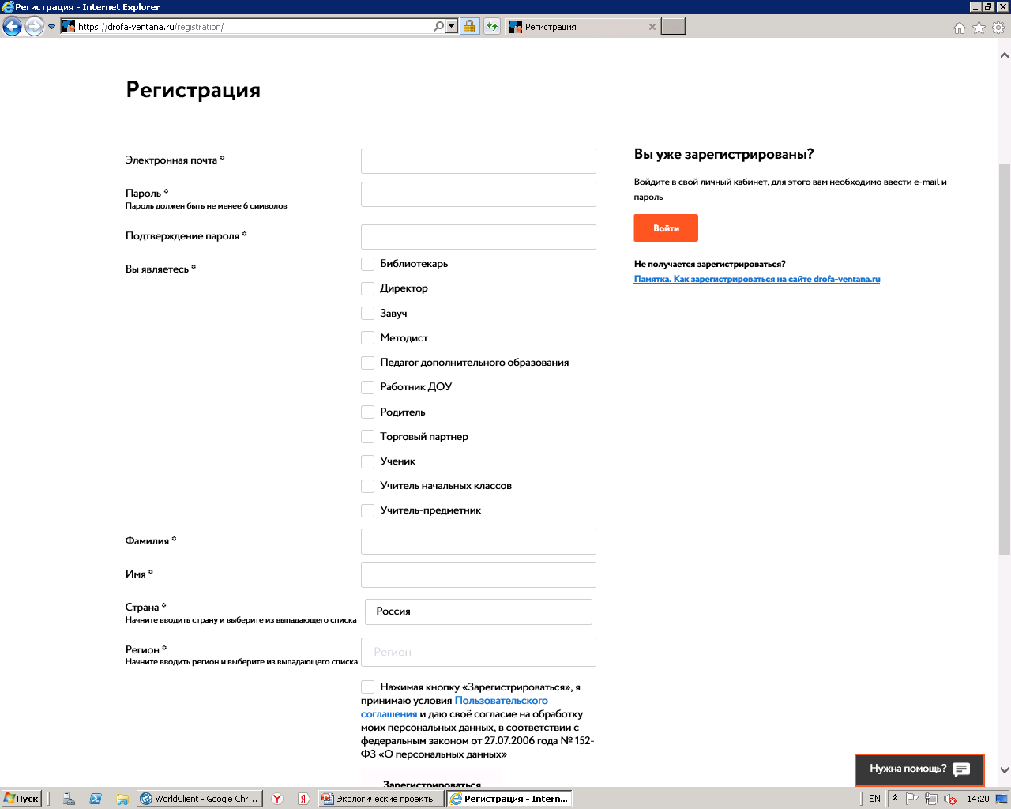
Сайт корпорации «РОССИЙСКИЙ УЧЕБНИК» rosuchebnik.ru неограниченное по объему личное информационно-образовательное пространство для методического портфеля учителя

Slide 3
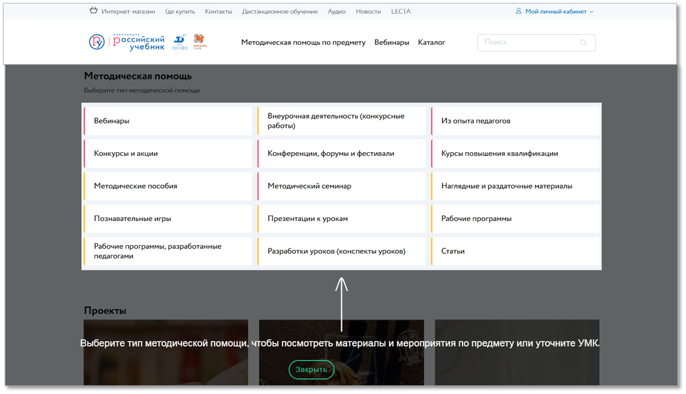
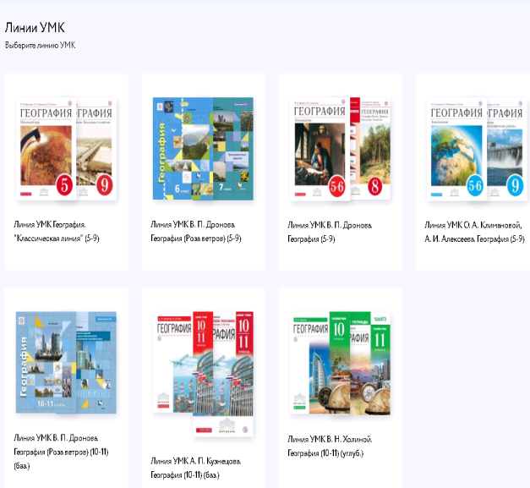
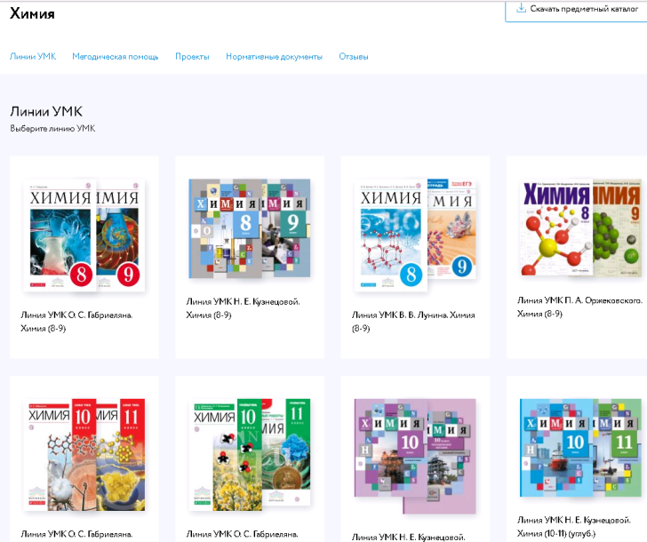
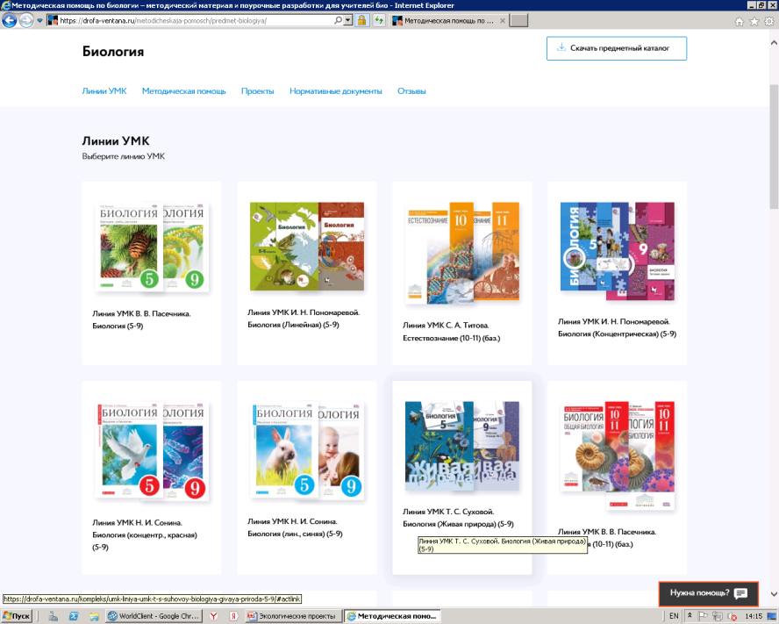
Для учителя на сайте издательства
Методическая помощь rosuchebnik.ru

Slide 4
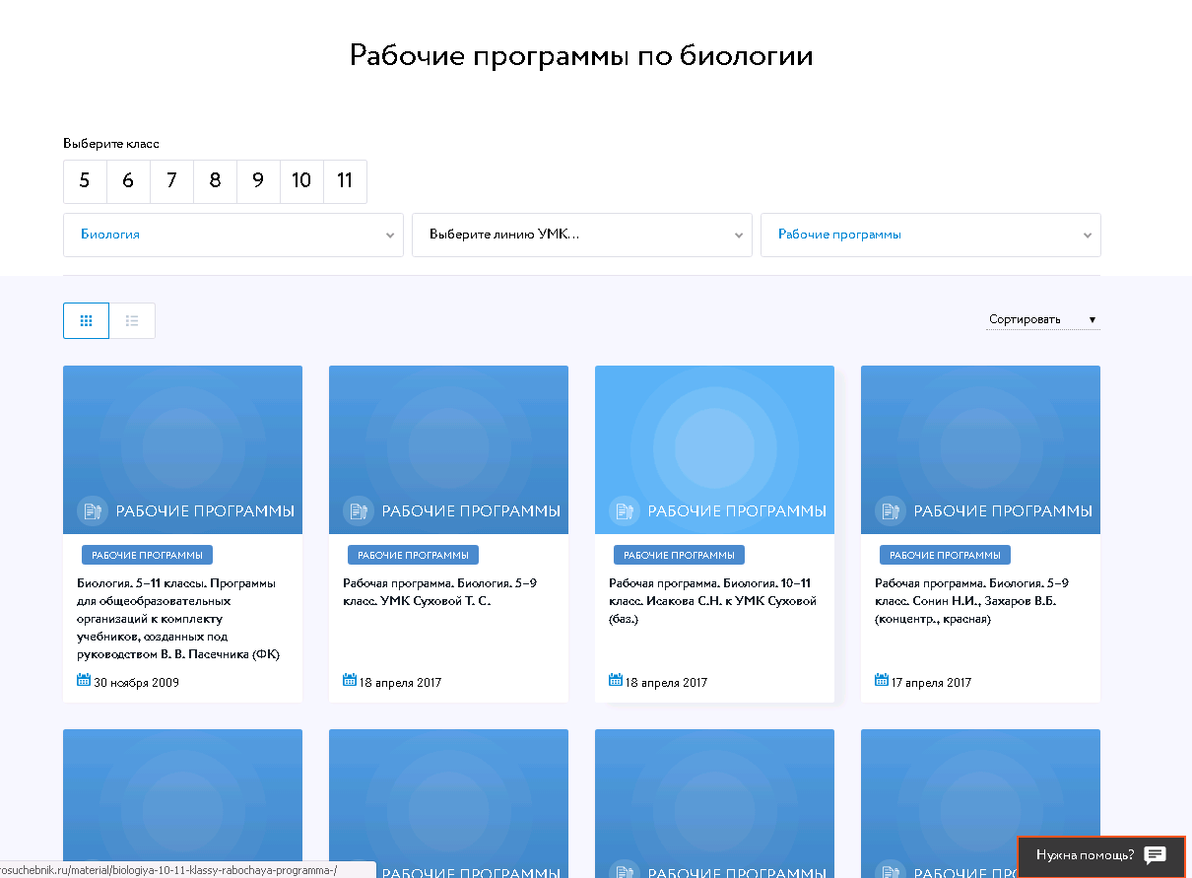
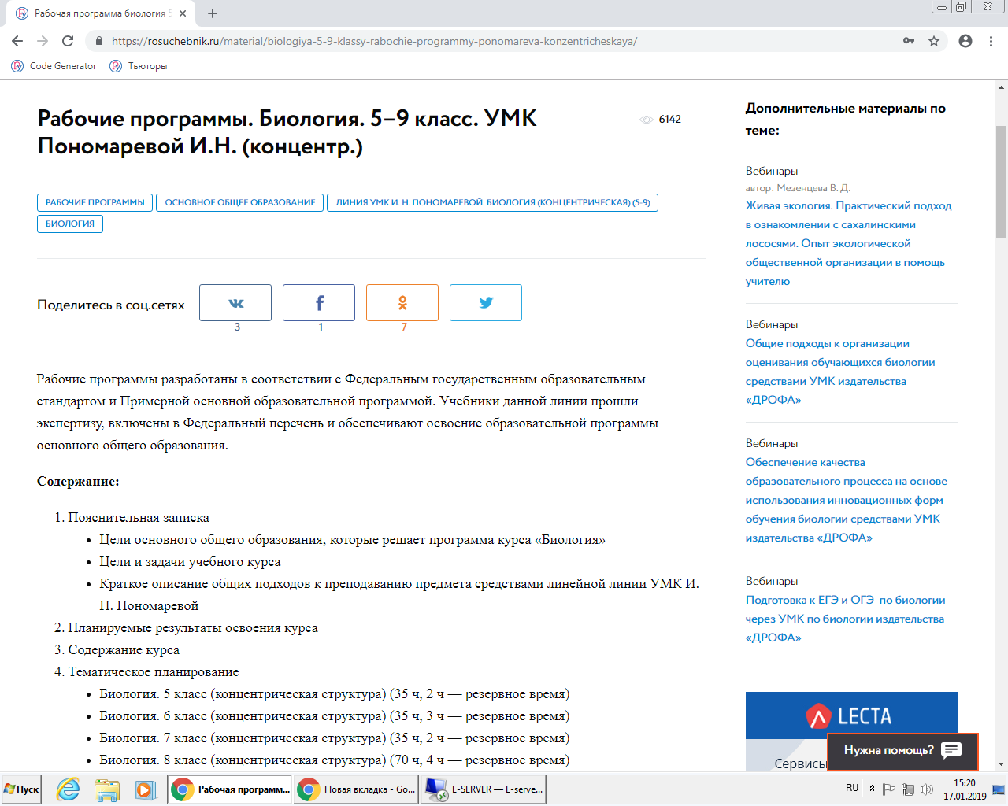
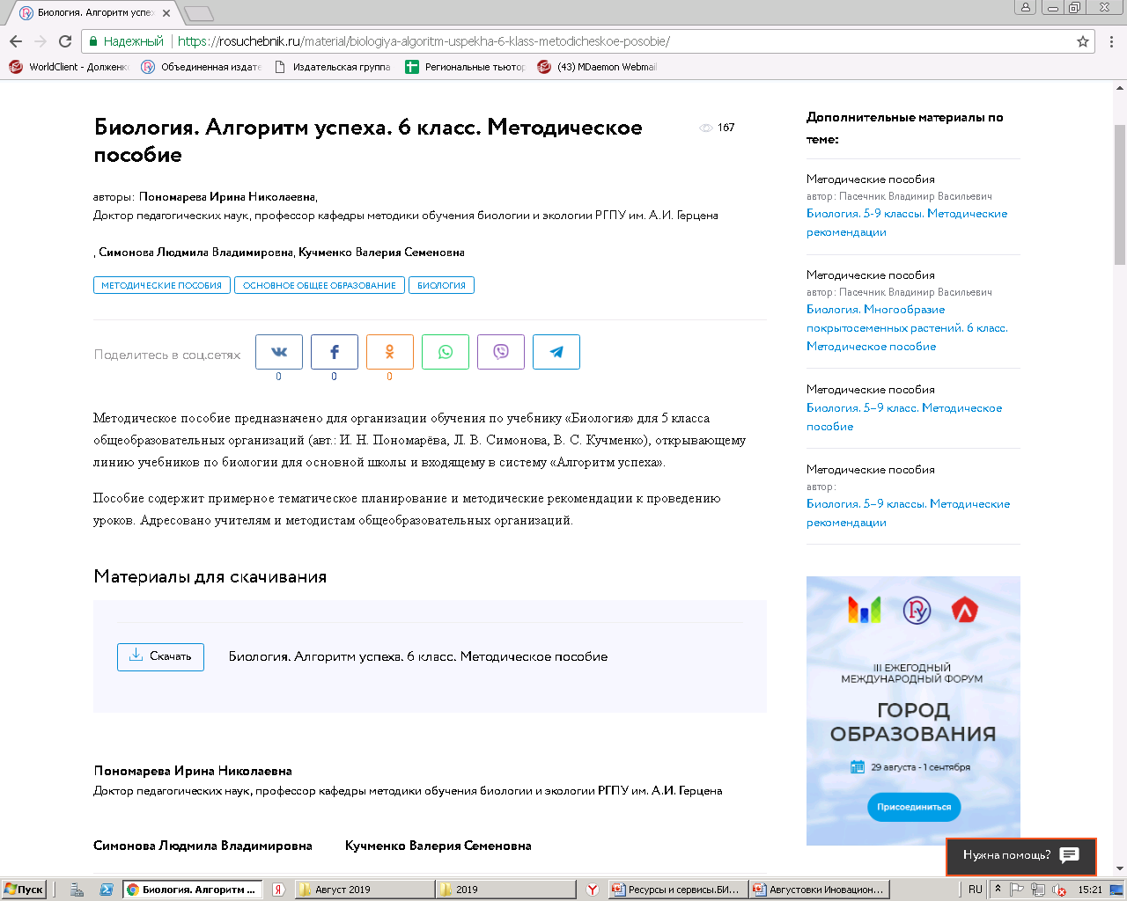


Рабочие программы и методические пособия на сайте https://rosuchebnik.ru/

Slide 5
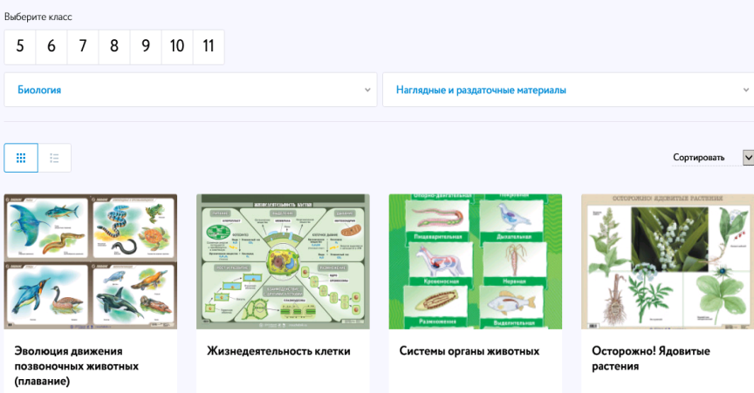
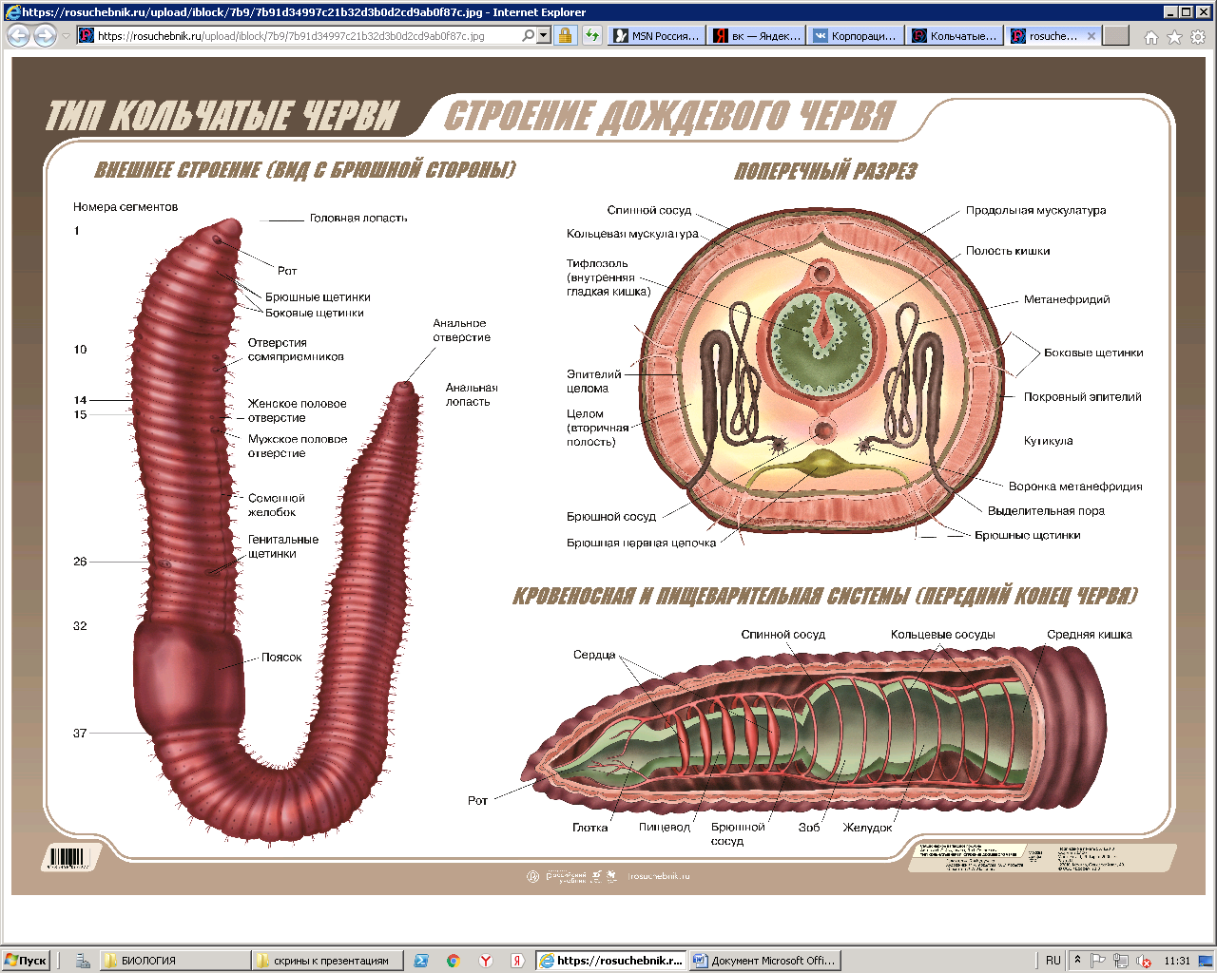
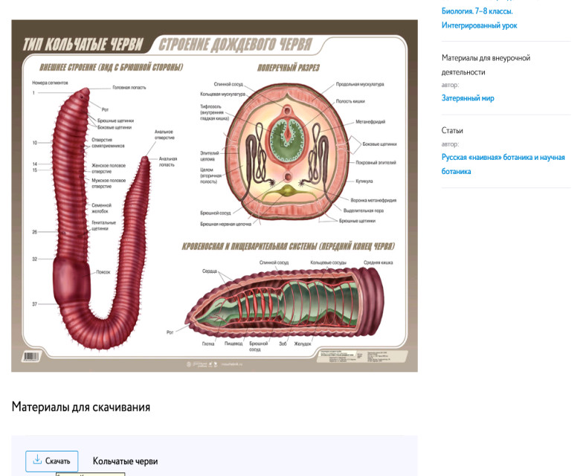
Наглядные и раздаточные материалы по биологии

Slide 6
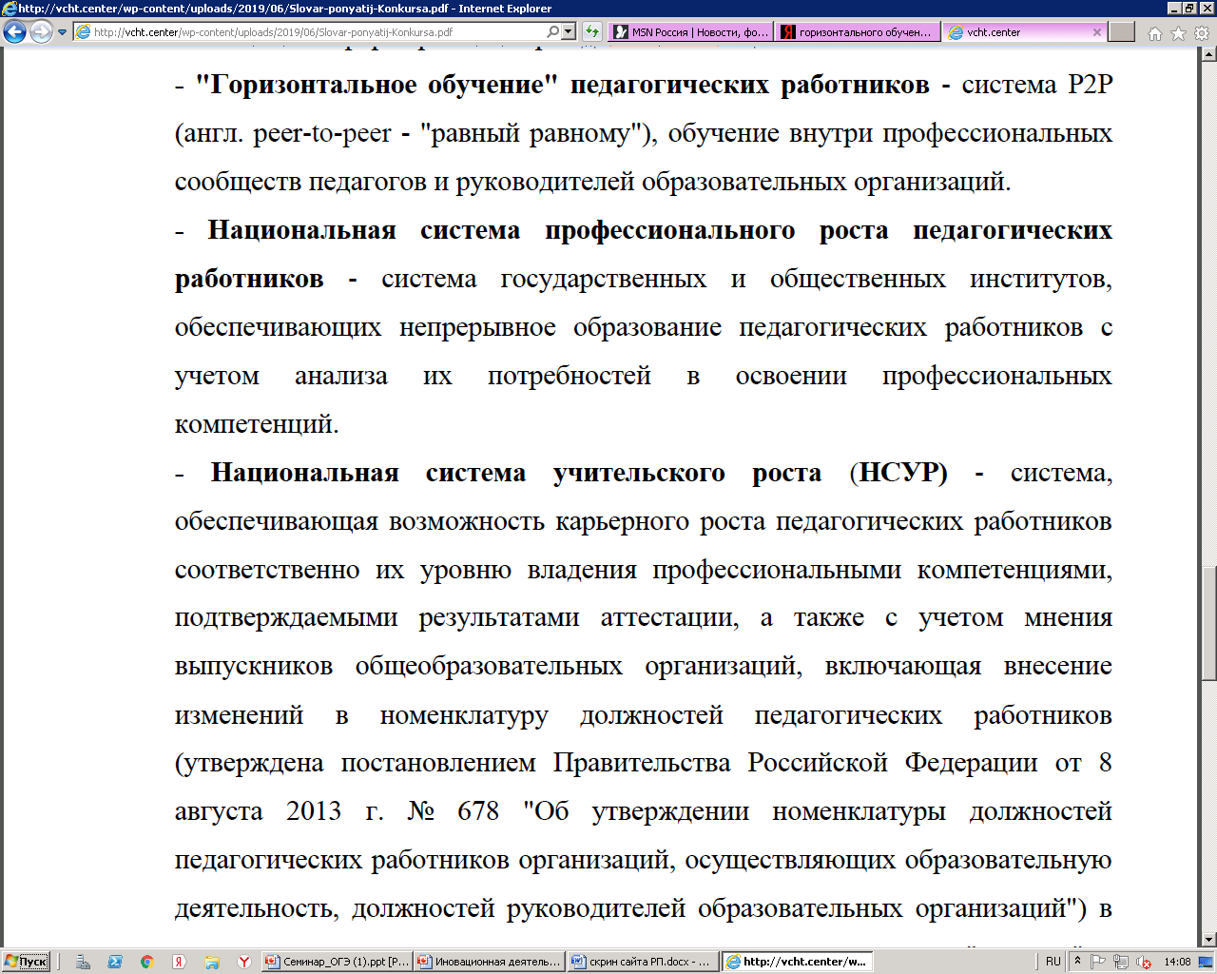
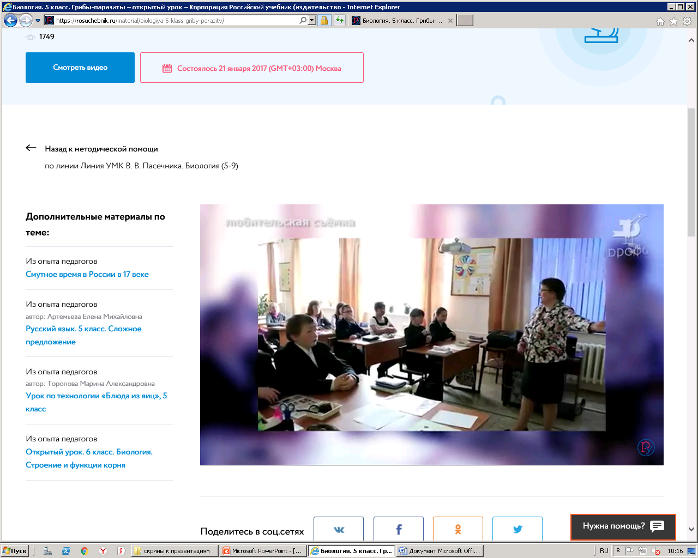

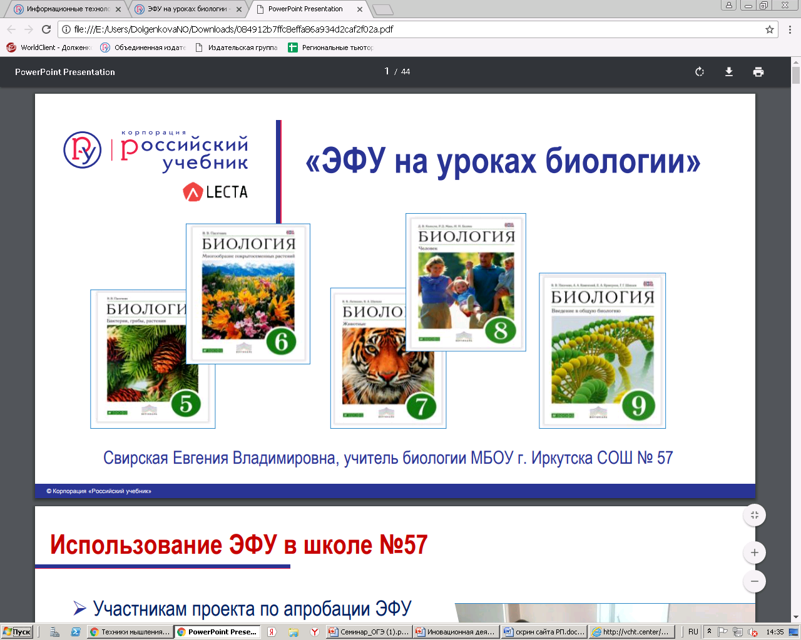
Методическая помощь rosuchebnik.ru
Методическая помощь
Методическая помощь
Федеральный проект «Учитель будущего»

Slide 7
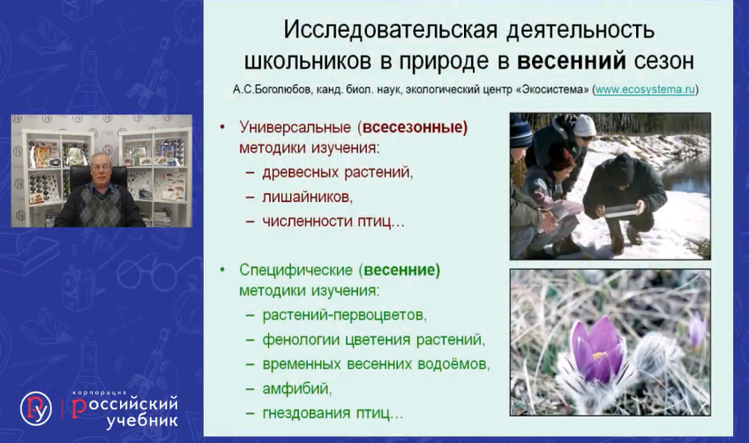
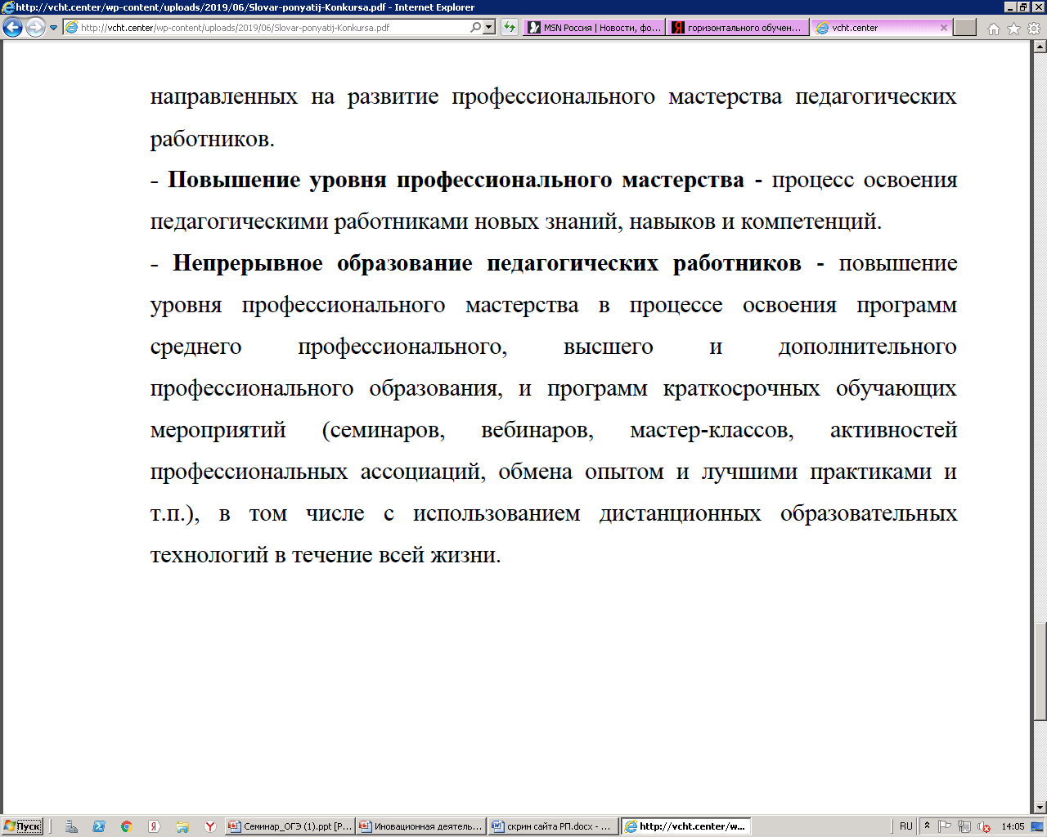
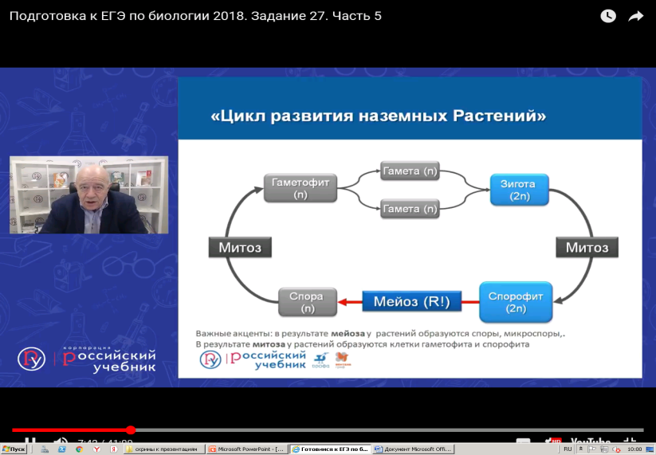
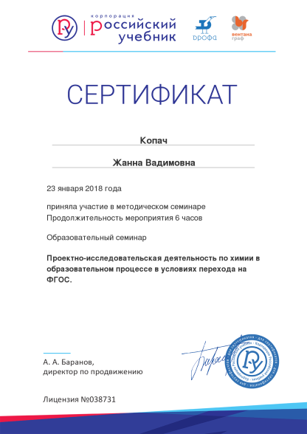
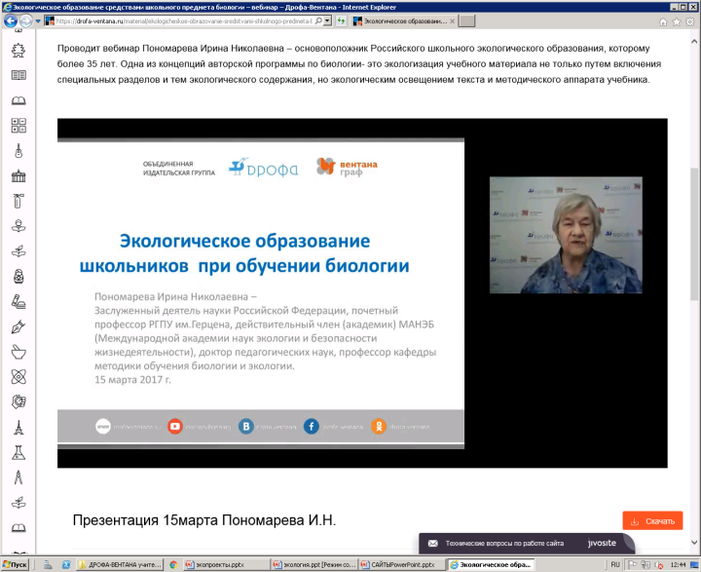
ВЕБИНАРЫ с возможностью получения сертификата и методических материалов
rosuchebnik.ru
Федеральный проект «Учитель будущего»

Slide 8
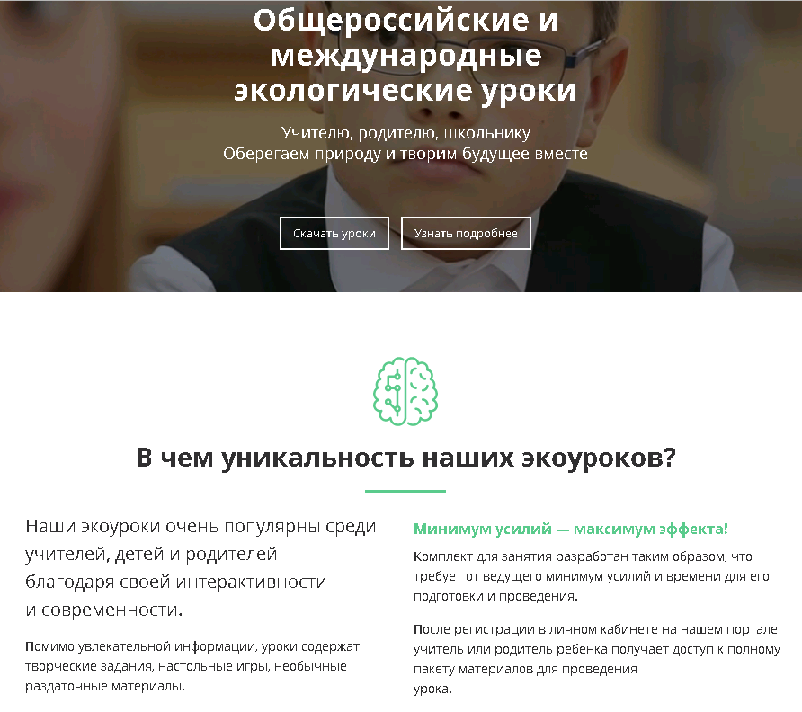
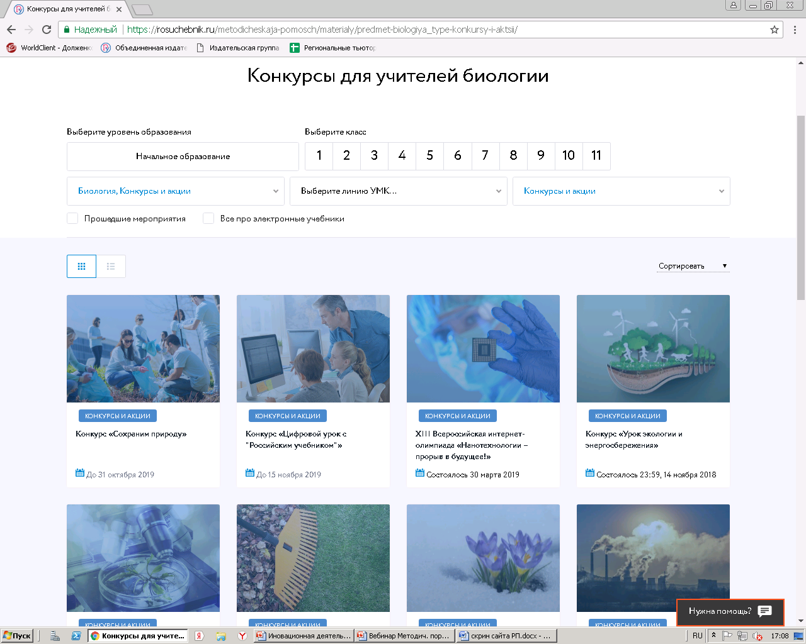
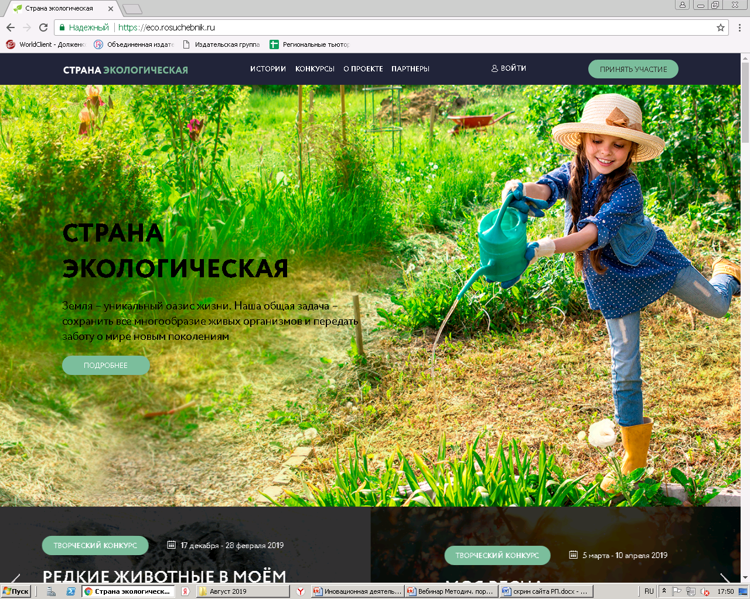
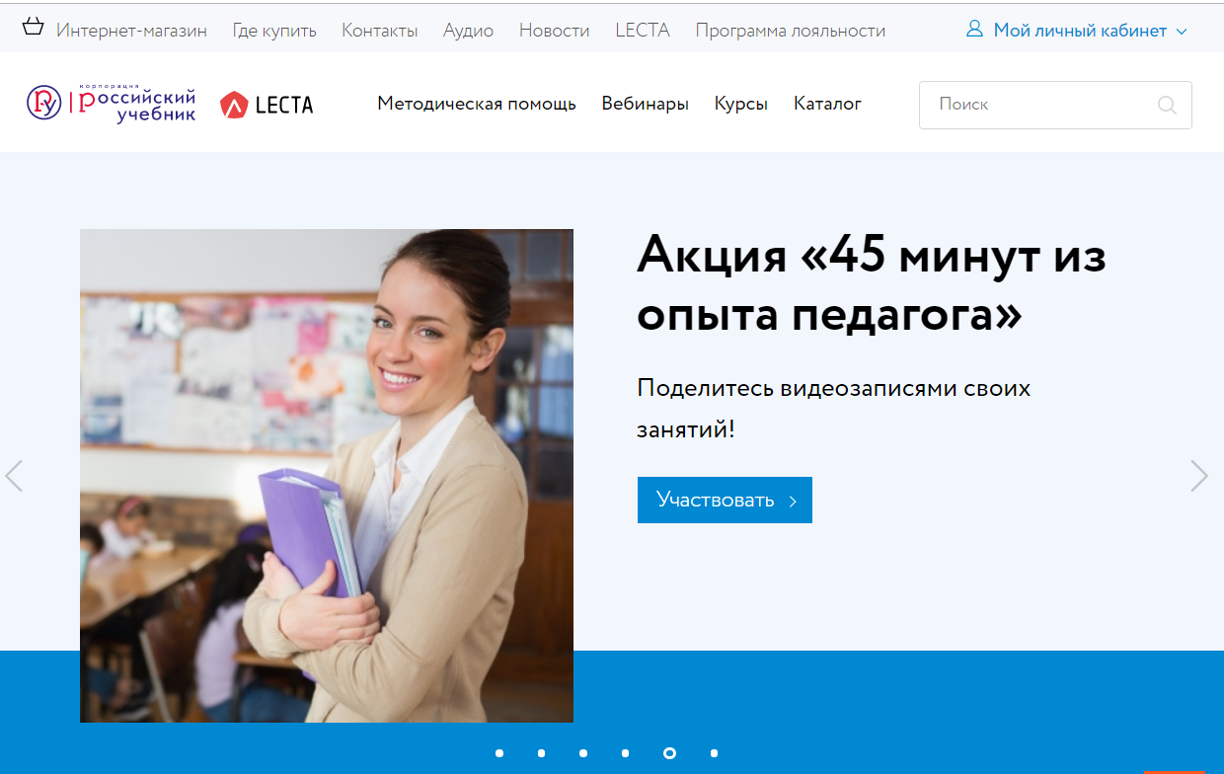
Проекты, конкурсы, акции

Slide 9


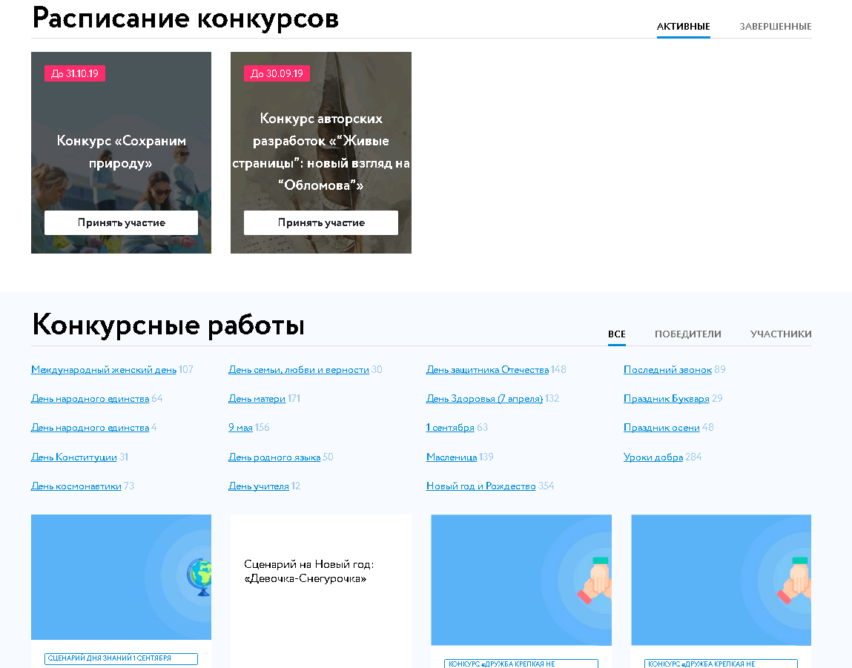
Проекты, конкурсы, акции

Slide 10


НАДЕЖНАЯ ОСНОВА ЦИФРОВОЙ ШКОЛЫ:
ПРОСТЫЕ РЕШЕНИЯ СЛОЖНЫХ ЗАДАЧ
КНИГОВЫДАЧА – возможность обеспечить школу учебниками, сэкономить время и средства.
1
учебник
500
дней
ЛЮБЫЕ устройства пользователя
75
рублей
В библиотеке платформы LECTA более 500 учебников и учебных пособий
в электронной форме (ЭФУ) и аудиприложений по всей школьной программе.
Классная работа
Контрольная работа
Курсы повышения квалификации
ВПР-тренажер
Атлас+
Адрес сайта: https://lecta.rosuchebnik.ru/

Slide 11



ПОПРОБУЙТЕ И УБЕДИТЕСЬ САМИ!
Активируйте промо-код UMK2019 на сайте lecta.rosuchebnik.ru и получите БЕСПЛАТНЫЙ доступ к электронным учебникам и уникальным сервисам на сайте LЕСТА:
5 учебников
1 месяц
бесплатно
Сервис «Классная работа»
2019
бесплатно
Адрес сайта: https://lecta.rosuchebnik.ru/

Slide 12






rosuchebnik.ru, росучебник.рф
Методический центр
8-800-2000-550 (звонок бесплатный)
metod@rosuchebnik.ru
Москва, Пресненская наб., д. 6, строение 2
+7 (495) 795 05 35, 795 05 45, info@rosuchebnik.ru
Хотите купить?
Хотите продолжить общение?
youtube.com/user/drofapublishing
fb.com/rosuchebnik
vk.com/ros.uchebnik
ok.ru/rosuchebnik
Официальный интернет-магазин учебной литературы book24.ru
Цифровая среда школы
lecta.rosuchebnik.ru
Отдел продаж sales@rosuchebnik.ru

Slide 13
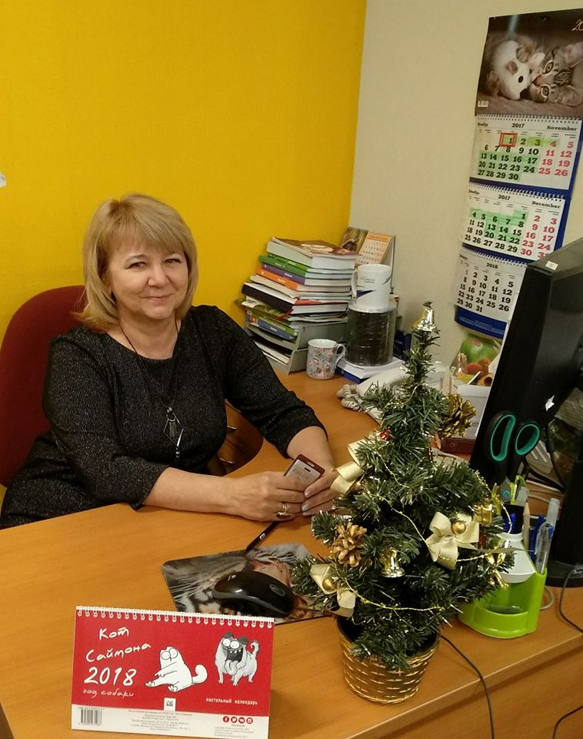
Кто постигает новое, имея старое, тот может быть учителем
Конфуций
Долженкова Наталья Олеговна​
ведущий методист по биологии ​корпорации
«Российский учебник» ​
Мои контакты:
8(495)795-05-35 доб.71-29; 8-903-506-21-69
Dolzhenkova.NO@rosuchebnik.ru
Я в социальных сетях:
https://www.facebook.com/profile.php?id=100003341702549
https://vk.com/id4891094

Slide 14
Независимые процедуры внешнего контроля по биологии
Государственная итоговая аттестация в форме ЕГЭ / ГВЭ-11
Государственная итоговая аттестация в форме ОГЭ / ГВЭ-9
Всероссийские проверочные работы (ВПР) по биологии в 5-8-х и 11-х классах
Информация для учителя
Кодификатор проверяемых требований к результатам освоения основной образовательной программы основного общего образования и элементов содержания для проведения основного государственного экзамена по биологии
Спецификация контрольных измерительных материалов для проведения в 2020 году основного государственного экзамена по биологии
Демонстрационный вариант контрольных измерительных материалов для проведения в 2020 году основного государственного экзамена по биологии

Slide 15
Кодификатор проверяемых требований к результатам освоения основной образовательной программы основного общего образования и элементов содержания для проведения основного государственного экзамена по БИОЛОГИИ
Кодификатор состоит из двух разделов:
– раздел 1. «Перечень проверяемых требований к результатам освоения основной образовательной программы основного общего образования по БИОЛОГИИ»:
– раздел 2. «Перечень элементов содержания, проверяемых на основном государственном экзамене по БИОЛОГИИ».

Slide 16
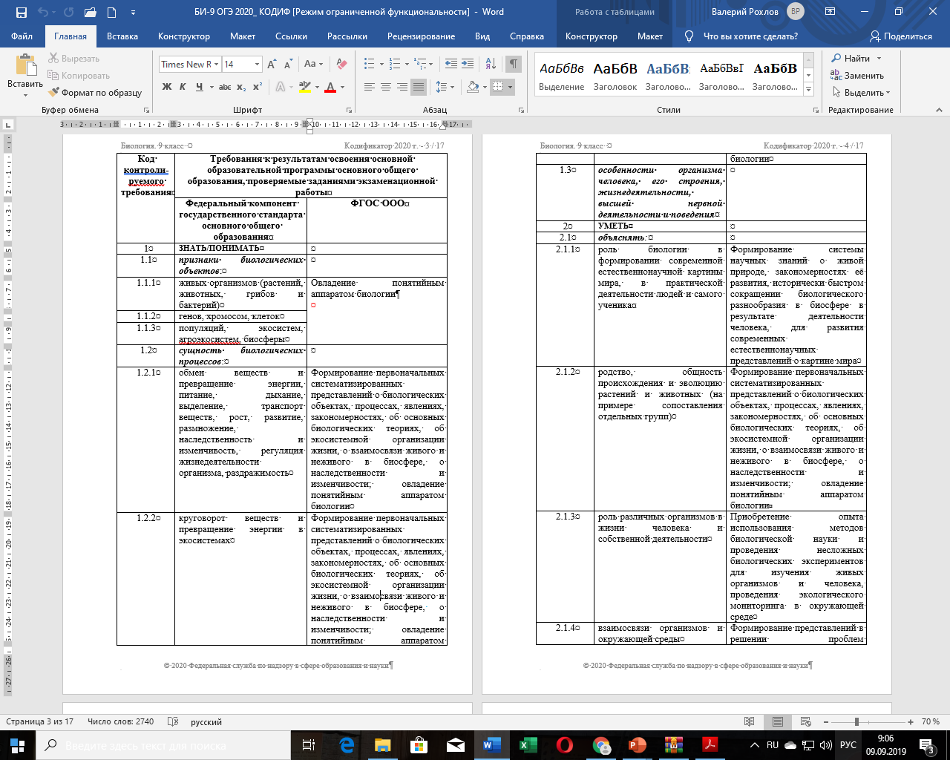
Раздел 1. Перечень проверяемых требований к результатам освоения основной образовательной программы основного общего образования по БИОЛОГИИ (фрагмент)

Slide 17
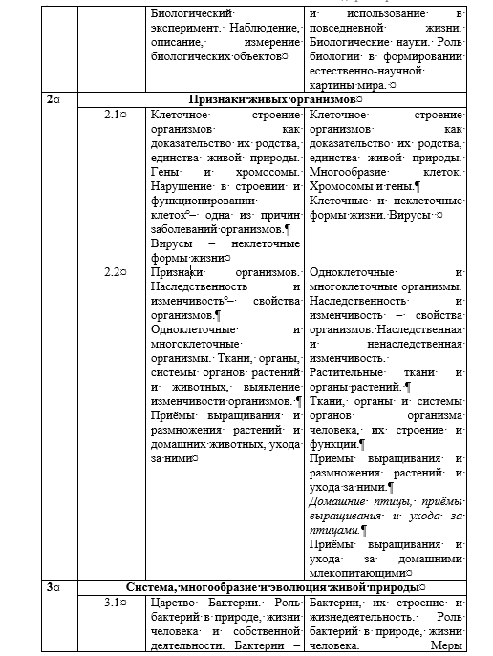
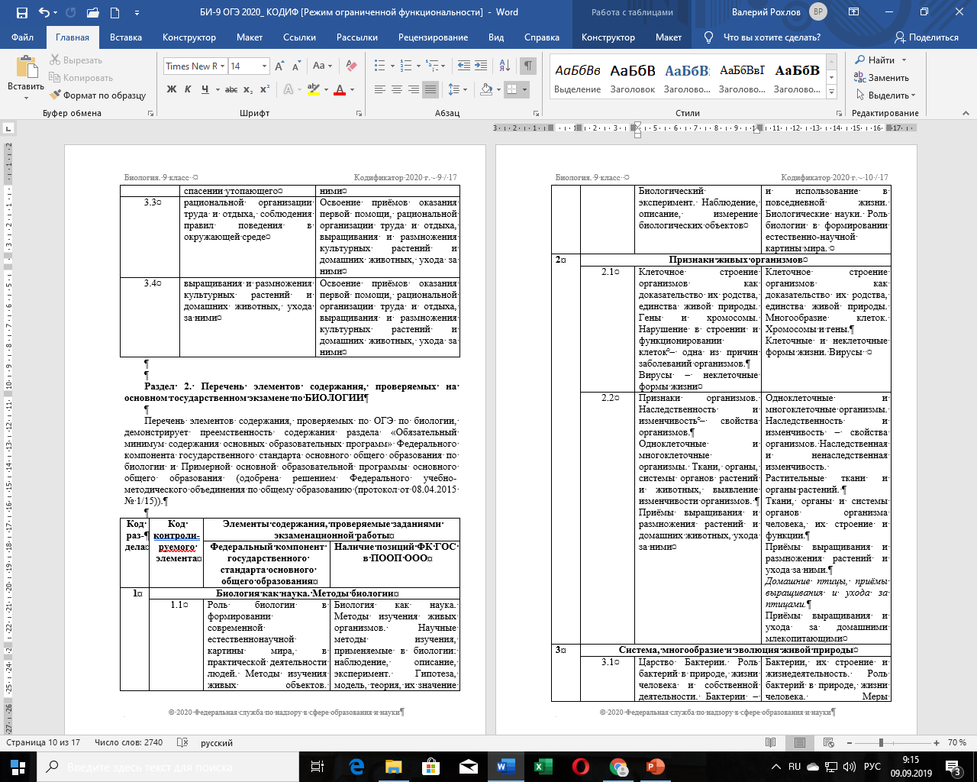

Раздел 2. Перечень элементов содержания, проверяемых на основном государственном экзамене по БИОЛОГИИ (фрагмент)

Slide 18

Содержание КИМ итоговой аттестации за основное общее образование определяется:
определяется:
Федеральным компонентом государственного стандарта основного общего образования по биологии (приказ Минобразования России от 05.03.2004 № 1089 «Об утверждении Федерального компонента государственных образовательных стандартов начального общего, основного общего и среднего (полного) общего образования»).
Федеральным государственным образовательным стандартом основного общего образования (приказ Минобрнауки России от 17.12.2010 №1897) с учётом Примерной основной образовательной программы основного общего образования (одобрена решением Федерального учебно-методического объединения по общему образованию (протокол от 08.04.2015 № 1/15).

Slide 19
Кодификатор. Раздел 1. Перечень проверяемых требований к результатам освоения основной образовательной программы основного общего образования по БИОЛОГИИ
Было
Стало
Знать/понимать признаки биологических объектов:
1.1.1 живых организмов (растений, животных, грибов и бактерий)
1.1.2 генов, хромосом, клеток
1.1.3 популяций, экосистем,
агроэкосистем, биосферы
Овладение понятийным
аппаратом биологии

Slide 20
Кодификатор. Раздел 1. Перечень проверяемых требований к результатам освоения основной образовательной программы основного общего образования по БИОЛОГИИ
Было
Стало
Знать/понимать сущность биологических процессов:
1.2.1 обмен веществ и превращение энергии, питание, дыхание, выделение, транспорт
веществ, рост, развитие, размножение, наследственность и изменчивость, регуляция жизнедеятельности организма, раздражимость
Формирование первоначальных систематизированных представлений о биологических объектах, процессах, явлениях, закономерностях, об основных биологических теориях, об экосистемной организации жизни, о взаимосвязи живого и неживого в биосфере, о наследственности и изменчивости; овладение понятийным аппаратом биологии

Slide 21
Кодификатор. Раздел 1. Перечень проверяемых требований к результатам освоения основной образовательной программы основного общего образования по БИОЛОГИИ
Было
Стало
Знать/понимать сущность биологических процессов:
1.2.2 круговорот веществ и превращение энергии в экосистемах
1.3 особенности организма человека, его строения, жизнедеятельности, высшей нервной деятельности и поведения - удалено
Формирование первоначальных систематизированных представлений о биологических объектах, процессах, явлениях, закономерностях, об основных биологических теориях, об экосистемной организации жизни, о взаимосвязи живого и неживого в биосфере, о наследственности и
изменчивости; овладение понятийным аппаратом биологии

Slide 22
Кодификатор. Раздел 1. Перечень проверяемых требований к результатам освоения основной образовательной программы основного общего образования по БИОЛОГИИ
Было
Стало
Уметь объяснять:
2.1.1 роль биологии в формировании современной естественнонаучной картины мира, в практической деятельности людей и самого ученика
Формирование системы научных знаний о живой природе, закономерностях её развития, исторически быстром сокращении биологического разнообразия в биосфере в результате деятельности человека, для развития современных естественнонаучных представлений о картине мира

Slide 23
Кодификатор. Раздел 1. Перечень проверяемых требований к результатам освоения основной образовательной программы основного общего образования по БИОЛОГИИ
Было
Стало
Уметь объяснять:
2.1.2 родство, общность
происхождения и эволюцию
растений и животных (на
примере сопоставления
отдельных групп)
Формирование первоначальных систематизированных представлений о биологических объектах, процессах, явлениях, закономерностях, об основных биологических теориях, об экосистемной организации жизни, о взаимосвязи живого и неживого в биосфере, о наследственности и изменчивости; овладение понятийным аппаратом биологии

Slide 24
Кодификатор. Раздел 1. Перечень проверяемых требований к результатам освоения основной образовательной программы основного общего образования по БИОЛОГИИ
Было
Стало
Уметь объяснять:
2.1.3 роль различных организмов в жизни человека и собственной деятельности
Приобретение опыта использования методов биологической науки и проведения несложных биологических экспериментов для изучения живых организмов и человека, проведения экологического мониторинга в окружающей среде

Slide 25
Кодификатор. Раздел 1. Перечень проверяемых требований к результатам освоения основной образовательной программы основного общего образования по БИОЛОГИИ
Было
Стало
Уметь объяснять:
2.1.4 взаимосвязи организмов и окружающей среды
2.1.5 роль биологического разнообразия в сохранении биосферы
Формирование представлений в решении проблем необходимости рационального природопользования в условиях быстрого изменения экологического качества окружающей среды

Slide 26
Кодификатор. Раздел 1. Перечень проверяемых требований к результатам освоения основной образовательной программы основного общего образования по БИОЛОГИИ
Было
Стало
Уметь изучать:
2.2.1 биологические объекты
2.2.2 биологические процессы
Уметь проводить самостоятельный поиск биологической информации - удалено
Приобретение опыта использования методов биологической науки и проведения несложных биологических экспериментов для изучения живых организмов и человека, проведения экологического мониторинга в окружающей среде;

Slide 27
Кодификатор. Раздел 1. Перечень проверяемых требований к результатам освоения основной образовательной программы основного общего образования по БИОЛОГИИ
Было
Стало
Уметь распознавать и описывать биологические объекты и их части;
Уметь выявлять изменчивость, приспособленность, типы взаимодействия
Уметь сравнивать биологические объекты и делать выводы на основе сравнения
Уметь определять принадлежность биологических объектов к систематической группе
Овладение понятийным аппаратом биологии

Slide 28
Кодификатор. Раздел 2. Перечень элементов содержания, проверяемых на основном государственном экзамене по БИОЛОГИИ
Раздел 1 : Биология как наука. Методы биологии
Биология как наука.
Методы изучения живых организмов.
Научные методы изучения, применяемые в биологии: наблюдение, описание, эксперимент.
Гипотеза, модель, теория, их значение повседневной жизни.
Биологические науки. Роль биологии в формировании естественнонаучной картины мира.

Slide 29
Кодификатор. Раздел 2. Перечень элементов содержания, проверяемых на основном государственном экзамене по БИОЛОГИИ
Раздел 2 : Признаки живых организмов
Клеточное строение организмов как доказательство их родства, единства живой природы. Многообразие клеток. Хромосомы и гены. Клеточные и неклеточные формы жизни. Вирусы
Одноклеточные и многоклеточные организмы. Наследственность и изменчивость – свойства организмов. Наследственная и ненаследственная изменчивость. Растительные ткани и органы растений. Ткани, органы и системы органов организма человека, их строение и функции. Приёмы выращивания и размножения растений и ухода за ними. Домашние птицы, приёмы выращивания и ухода за птицами. Приёмы выращивания и ухода за домашними млекопитающими

Slide 30
Кодификатор. Раздел 2. Перечень элементов содержания, проверяемых на основном государственном экзамене по БИОЛОГИИ
Раздел 3 : Система, многообразие и эволюция живой природы
Бактерии, их строение и жизнедеятельность. Роль бактерий в природе, жизни человека. Меры профилактики заболеваний, вызываемых бактериями.
Отличительные особенности грибов. Многообразие грибов. Роль грибов в природе, жизни человека. Лишайники, их роль в природе и жизни человека
Многообразие и значение растений в природе и жизни человека. Растение – целостный организм (биосистема). Водоросли – низшие растения. Высшие споровые растения. Отдел Голосеменные. Отдел Покрытосеменные (Цветковые)

Slide 31
Кодификатор. Раздел 2. Перечень элементов содержания, проверяемых на основном государственном экзамене по БИОЛОГИИ
Раздел 3 : Система, многообразие и эволюция живой природы
Многообразие и классификация животных. Значение простейших в природе и жизни человека. Тип Моллюски и их значение в природе и жизни человека. Общая характеристика типа Членистоногие и их значение в природе и жизни человека. Значение рыб в природе и жизни человека. Рыбоводство и охрана рыбных запасов. Значение земноводных в природе и жизни человека. Значение пресмыкающихся в природе и жизни человека. Значение птиц в природе и жизни человека. Птицеводство. Происхождение и значение млекопитающих
Ч. Дарвин – основоположник учения об эволюции. Основные движущие силы эволюции в природе. Результаты эволюции: многообразие видов, приспособленность организмов к среде обитания

Slide 32
Кодификатор. Раздел 2. Перечень элементов содержания, проверяемых на основном государственном экзамене по БИОЛОГИИ
Раздел 4 : Человек и его здоровье (15 позиций в кодификаторе)
4.1. Место человека в системе животного мира. Сходства и различия человека и животных. Особенности человека как социального существа
4.2. Регуляция функций организма, способы регуляции. Механизмы регуляции функций. Нервная система: центральная и периферическая, соматическая и вегетативная. Рефлекторный принцип работы нервной системы. Рефлекторная дуга. Эндокринная система. Гормоны, их роль в регуляции физиологических функций организма
4.3. Питание. Пищеварение. Пищеварительная система: строение и функции. Ферменты, роль ферментов в пищеварении
4.4. Дыхательная система: строение и функции
4.5. Функции крови и лимфы. Поддержание постоянства внутренней среды. Состав крови. Группы крови. Иммунитет
4.6. Кровеносная и лимфатическая системы: строение, функции
4.7. Обмен веществ и превращение энергии. Две стороны обмена веществ и энергии. Витамины

Slide 33
Кодификатор. Раздел 2. Перечень элементов содержания, проверяемых на основном государственном экзамене по БИОЛОГИИ
Раздел 4 : Человек и его здоровье (15 позиций в кодификаторе)
4.8. Мочевыделительная система: строение и функции
4.9. Покровы тела. Роль кожи в процессах терморегуляции. Поддержание температуры тела
4.10. Половая система: строение и функции. Наследование признаков у человека. Наследственные болезни, их причины и предупреждение
4.11. Опорно-двигательная система: строение, функции. Скелет человека. Мышцы и их функции
4.12. Органы чувств и их значение в жизни человека. Сенсорные системы, их строение и функции
4.13. Высшая нервная деятельность человека. Безусловные и условные рефлексы, их значение. Познавательная деятельность мозга. Эмоции, память, мышление, речь. Сон и бодрствование. Значение сна. Предупреждение нарушений сна. Особенности психики человека: осмысленность восприятия, словесно-логическое мышление, способность к накоплению и передаче из поколения в поколение информации. Индивидуальные особенности личности: способности, темперамент, характер, одарённость. Психология и поведение человека. Цели и мотивы деятельности. Роль обучения и воспитания в развитии психики и поведения человека

Slide 34
Кодификатор. Раздел 2. Перечень элементов содержания, проверяемых на основном государственном экзамене по БИОЛОГИИ
Раздел 4 : Человек и его здоровье (15 позиций в кодификаторе)
4.14. Здоровье человека. Соблюдение санитарно-гигиенических норм и правил здорового образа жизни. Укрепление здоровья: аутотренинг, закаливание, двигательная активность, сбалансированное питание. Влияние физических упражнений на органы и системы органов. Защитно-приспособительные реакции организма. Факторы, нарушающие здоровье (гиподинамия, курение, употребление алкоголя, несбалансированное питание, стресс). Значение физических упражнений для правильного формирования скелета и мышц. Гиподинамия. Профилактика травматизма. Меры профилактики заболеваний, вызываемых растениями. Гигиена сердечно-сосудистой системы. Профилактика сердечно-сосудистых заболеваний. Гигиена дыхания. Вред табакокурения. Предупреждение распространения инфекционных заболеваний и соблюдение мер профилактики для защиты собственного организма. Гигиена питания, предотвращение желудочно-кишечных заболеваний. Меры профилактики заболеваний, вызываемых грибами. Пути заражения человека и животных паразитическими простейшими. Меры профилактики заболеваний, вызываемых одноклеточными животными. Пути заражения человека и животных паразитическими червями. Меры профилактики заражения. Уход за кожей, волосами, ногтями. Заболевания органов мочевыделительной системы и меры их предупреждения. Инфекции, передающиеся половым путем, и их профилактика. ВИЧ, профилактика СПИДа. Нарушения зрения и их предупреждение. Гигиена слуха

Slide 35
Кодификатор. Раздел 2. Перечень элементов содержания, проверяемых на основном государственном экзамене по БИОЛОГИИ
Раздел 4 : Человек и его здоровье (15 позиций в кодификаторе)
4.15. Меры предосторожности и первая помощь при укусах животных. Виды кровотечений, приёмы оказания первой помощи при кровотечениях. Первая помощь при остановке дыхания, спасении утопающего, отравлении угарным газом. Приёмы оказания первой помощи при травмах, ожогах, обморожениях и их профилактика. Первая помощь при травмах опорно-двигательного аппарата. Первая помощь при отравлении грибами

Slide 36
Кодификатор. Раздел 2. Перечень элементов содержания, проверяемых на основном государственном экзамене по БИОЛОГИИ
Раздел 5: Взаимосвязи организмов и окружающей среды
Экология, экологические факторы, их влияние на организмы. Среда обитания. Популяция как форма существования вида в природе. Взаимодействие популяций разных видов в экосистеме. Сезонные явления в жизни растений. Сезонные явления в жизни животных
Экосистемная организация живой природы. Экосистема, её основные компоненты. Структура экосистемы. Пищевые связи в экосистеме. Взаимодействие популяций разных видов в экосистеме. Естественная экосистема (биогеоценоз). Агроэкосистема (агроценоз) как искусственное сообщество организмов
Биосфера–глобальная экосистема. В. И. Вернадский – основоположник учения о биосфере. Структура биосферы. Распространение и роль живого вещества в биосфере. Значение охраны биосферы для сохранения жизни на Земле. Биологическое разнообразие как основа устойчивости биосферы. Современные экологические проблемы,
Вывод: содержание курса не претерпело существенных изменений, кодификатор дополнился пояснениями.

Slide 37
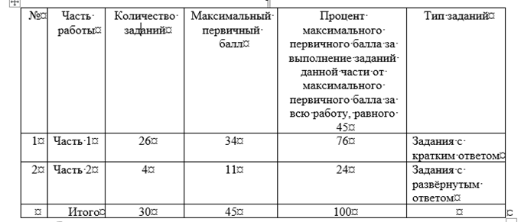
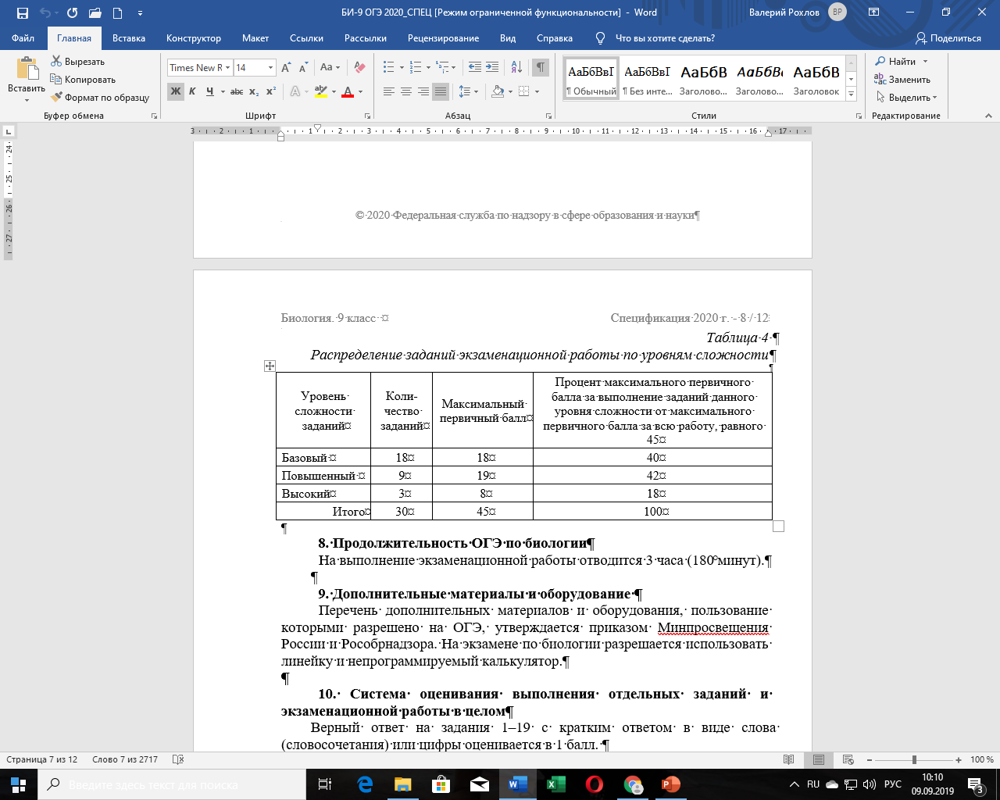
Характеристика структуры и уровня сложности КИМ ОГЭ по биологии в 2020 г.
Экзаменационная работа включает 30 заданий.
Часть 1 содержит 26 заданий с кратким ответом: 18 заданий базового уровня с ответом в виде одной цифры; 8 заданий повышенного уровня: 1 задание с ответом в виде одного слова или словосочетания; 3 задания с выбором нескольких верных ответов; 3 задания на установление соответствия элементов двух информационных рядов; 1 задание на определение последовательности биологических процессов, явлений, объектов.
Часть 2 содержит 4 задания с развёрнутым ответом: 1 задание на работу с текстом, повышенного уровня; 3 задания высокого уровня сложности; 1 задание на анализ статистических данных, представленных в табличной форме; 2 задания на применение биологических знаний и умений для решения практических задач.

Slide 38
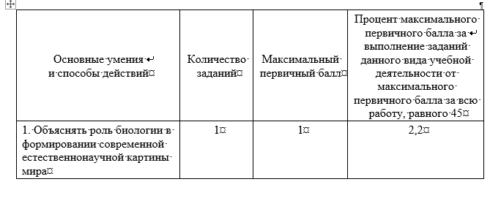
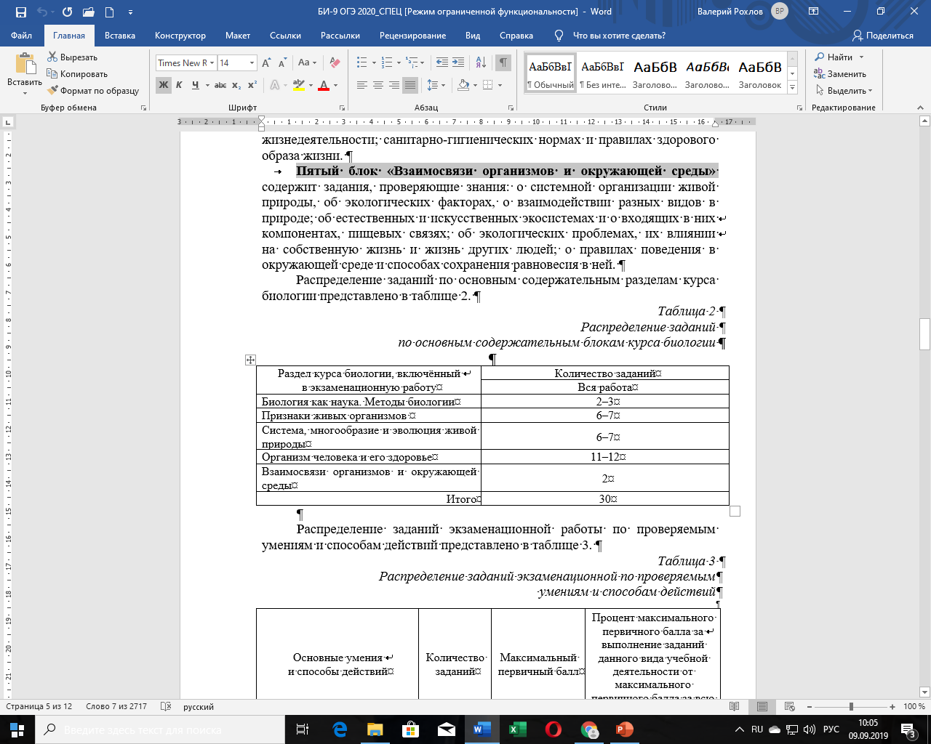
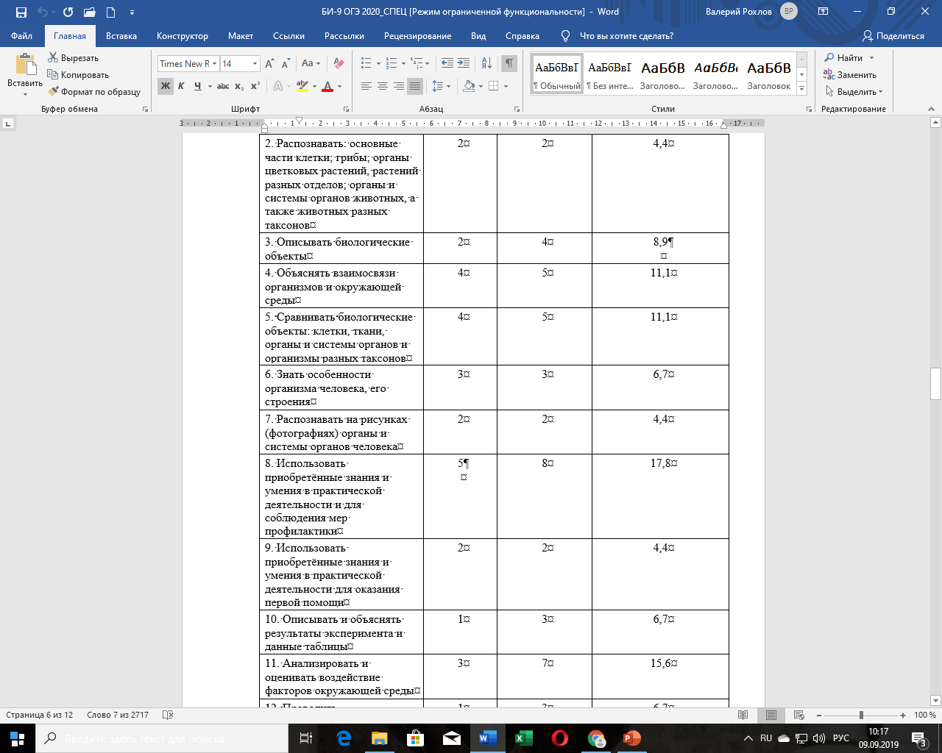
Распределение заданий КИМ ОГЭ по содержанию, проверяемым умениям и способам деятельности в 2020 г.

Slide 39
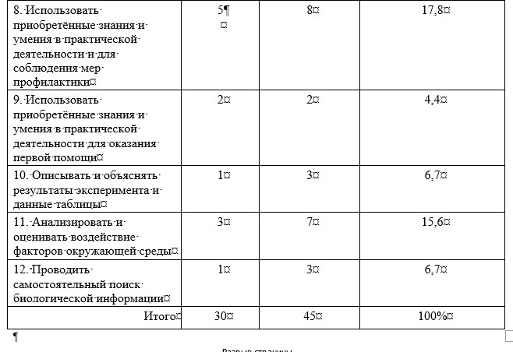
Распределение заданий КИМ ОГЭ по содержанию, проверяемым умениям и способам деятельности в 2020 г.

Slide 40
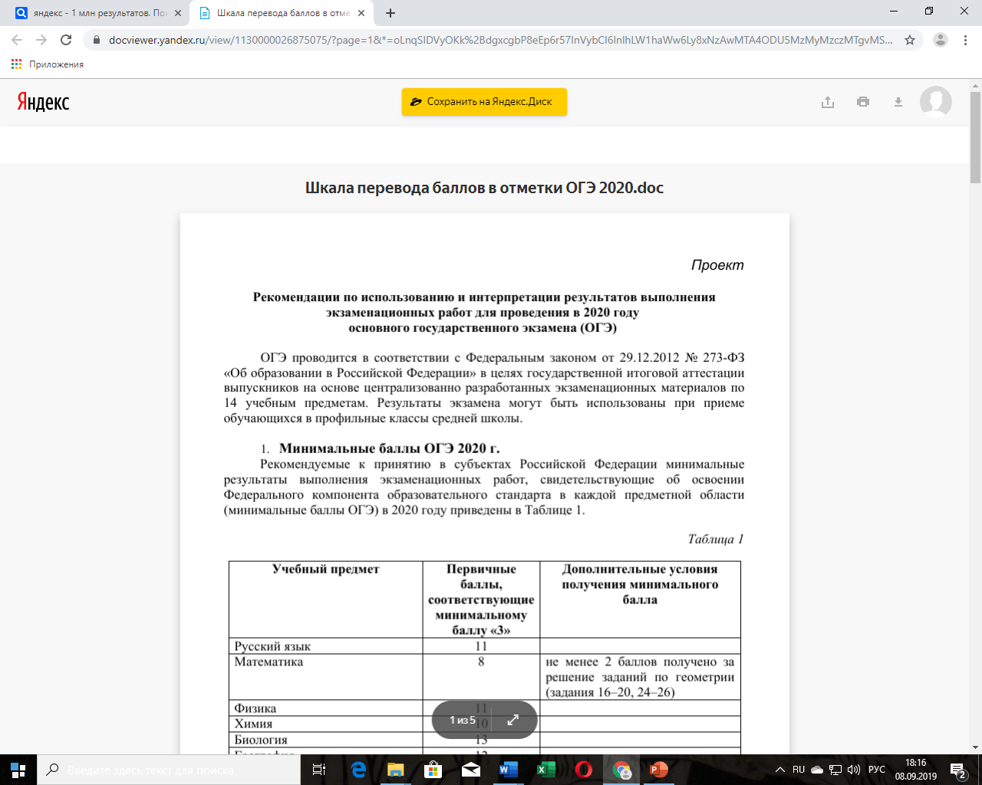
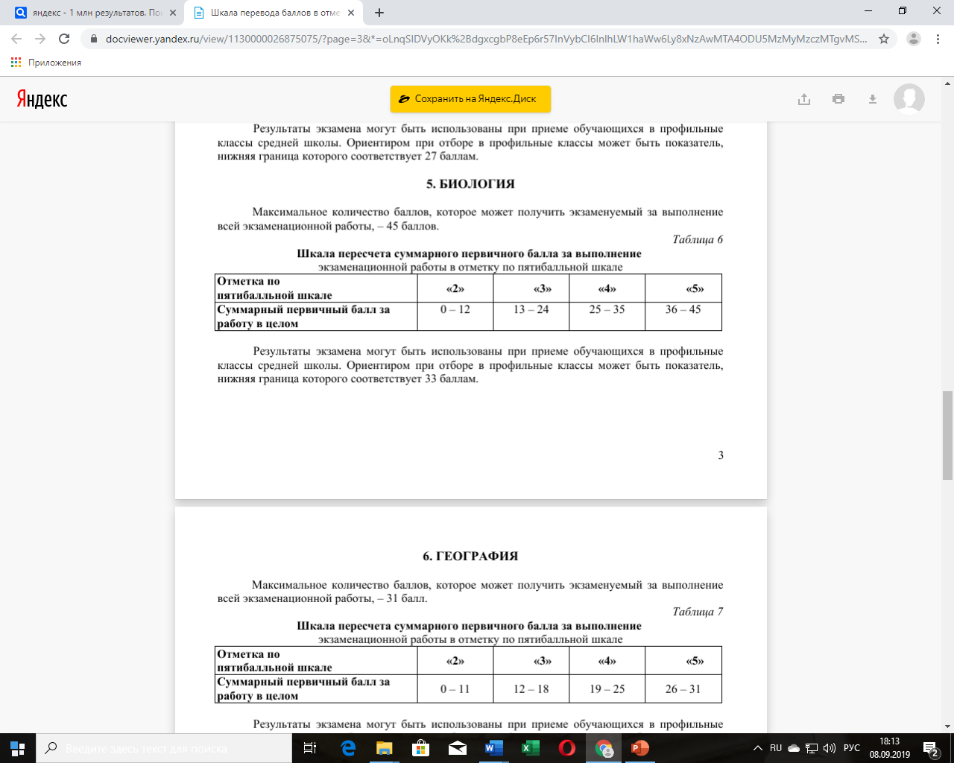

Slide 41
Структура экзаменационной работы
(модель 2020)
Часть 1 – это 26 заданий, которые предполагают краткий ответ в виде слова (словосочетания), одной цифры или последовательности цифр.
Максимальный результат(при безошибочных ответах) - 34 балла
Часть 2 – это 4 задания, которые требуют подробного развёрнутого ответа на вопросы.
Максимальный результат(при безошибочных ответах) - 11 баллов
Итого: 45 баллов за безошибочные ответы

Slide 42
Часть 1 варианта работы
включает три типа заданий:
Задание №1 требует записи слова или словосочетания (максимум – 1 балл)
Задания №№ 2-19 (со второго по девятнадцатое) – выбор одного верного ответа из четырёх предложенных (максимум – 1 балл)
Задания №№20-26 требуют ответа в виде последовательности цифр и оцениваются в два балла или три балла.

Slide 43
Структура варианта КИМ ОГЭ 2020
Задание 1 – знание признаков биологических объектов на разных уровнях организации живого (КЭС 2.2)
Задание 2 – клетка (КЭС 2.1)
Задание 3 – бактерии или грибы (КЭС 3.1 или 3.2)
Задание 4 – растения (КЭС 3.3)
Задание 5 – животные (КЭС 3.4)
Задания 6-15 – человек и его здоровье – 10 заданий (КЭС 4.1-4.15)
Задание 16 – экология (КЭС 5.1)
Задание 17 – экология или эволюция (КЭС 3.5 или 5.2 или 5.3)
Задание 18 – аналог задания 21 в версии 2019 года
Задание 19 – аналог задания 22 в версии 2019 года

Slide 44
Изменения в КИМ 2020 года по сравнению с 2019 годом*
1) число заданий сократилось с 32 до 30,
2) максимальный первичный балл уменьшился с 46 до 45.
3) Отдельные изменения коснулись следующих позиций:
в части 1 работы включены новые модели заданий в линиях 1 и 20,
в части 2 добавлена новая линия заданий (27), по сути, новая линия заданий 30 (задания 31 и 32 в модели 2019 г. объединились)
-----------------------
*По материалам вебинара Скворцова П.М. «Изменения в модели основного государственного экзамена по биологии в 2020 г.»
Вебинары Скворцова П.М. на сайте корпорации «Российский учебник»:
ОГЭ-2020. Повторение материала с 5 по 9 классы: https://youtu.be/6ZRAf1VTcDY
Изменения в ОГЭ по биологии в 2020 г.: https://youtu.be/PiHzolM7OIk

Slide 45
Как изменился вариант КИМ
Часть 1
Задание 1 – новое – требует записи слова или словосочетания.
Задания 2-19 – не изменились и по-прежнему требуют выбора одного верного ответа из четырёх предложенных.
Задание 20 – преобразованное задание 20 с графиком (теперь 2 из 5).
Задания 21-26 – это бывшие задания с кратким ответом 23-28, при этом задание 28 (листья, собаки, лошади) осталось и стало теперь 26-ым.

Slide 46
Как изменился вариант КИМ тематически
Часть 1 – задания с выборов 1 ответа из 4
Задание 1 – новое – на знание признаков биологических объектов на разных уровнях организации живого (КЭС 2.2)
Задание 2 – клетка (КЭС 2.1)
Задание 3 – бактерии или грибы (КЭС 3.1 или 3.2)
Задание 4 – растения (КЭС 3.3)
Задание 5 – животные (КЭС 3.4)
Задания 6-15 – человек и его здоровье – 10 заданий (КЭС 4.1-4.15)
Задание 16 – экология (КЭС 5.1)
Задание 17 – экология или эволюция (КЭС 3.5 или 5.2 или 5.3)
Задание 18 – аналог задания 21 в версии 2019 года
Задание 19 – аналог задания 22 в версии 2019 года

Slide 47
Как изменился вариант КИМ тематически
Часть 1 – задания с кратким ответом
Задание 20 – новое – выбор двух ответов из пяти предложенных, на работу с графиком
Задание 21 – множественный выбор – тематика любая
Задание 22 – множественный выбор на работу с текстом, описывающим биологический объект (растение, животное), либо описывающее вклад учёного в развитие биологии
Задание 23 – на установления соответствия материала в табличном виде
Задание 24 – на установление последовательности биологических процессов, явлений, объектов
Задание 25 – на восстановление текста из избыточного перечня терминов
Задание 26 – работа по инструкции

Slide 48
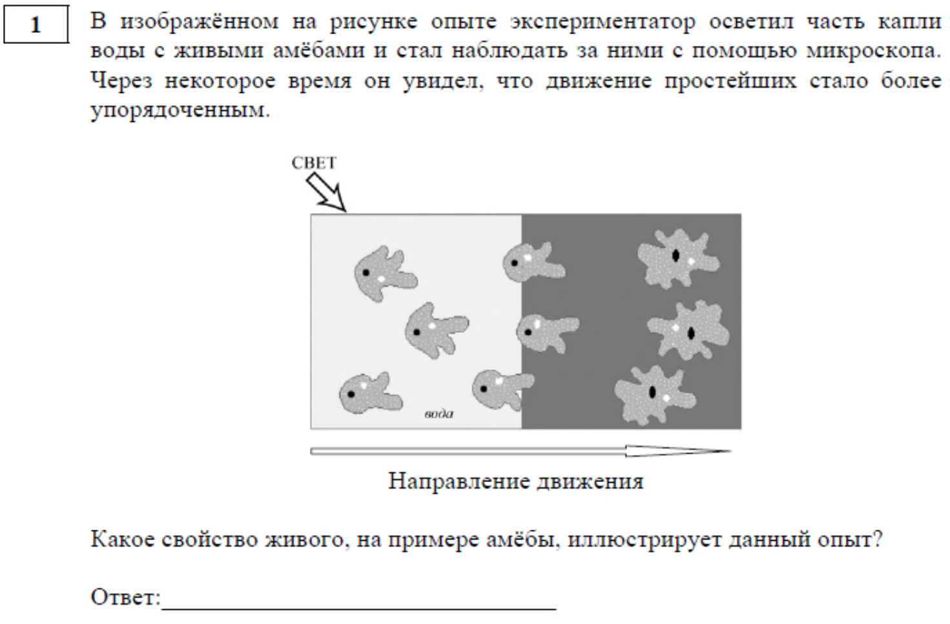
Примеры новых заданий
Для ответа на задание 1 требуется записать слово или словосочетание.
Опыт выполнения таких заданий формируется в ходе подготовки к ВПР, в которых довольно много подобных заданий. Для подготовки к ОГЭ полезны задания открытого банка ФИПИ для 9-х классов

Slide 49
Пример задания из КИМ ВПР 5 класс

Slide 50
Пример задания из КИМ ВПР 6 класс

Slide 51
Пример заданий из КИМ ВПР 7 класс

Slide 52
Пример заданий из КИМ открытого банка

Slide 53
*При выполнении заданий 2 – 19 ученику важно не только указать верный ответ, но и объяснить, почему выбранный ответ является правильным. Только в этом случае можно быть уверенным в том, что выбранный ответ совпадёт с эталонным. Поэтому при повторении материала курса биологии важно отработать это действие. Объяснение должно быть логичным и непротиворечивым, опираться на имеющиеся знания.
Пример выполнения задания.
Между такими науками, как физика, химия, биология общим является то, что они:
1)выявляют особенности превращения веществ
2)используют наблюдение, как метод исследования
3)изучают строение тел природы
4)изучают живые объекты Ответ: 2
Объяснение: Наблюдение – это научный метод изучения, применяемый во многих науках, поэтому верный ответ – 2.
*По материалам вебинара Скворцова П.М. ОГЭ_2020 по биологии. Повторение материала
5 - 9 классы: расставляем приоритеты.

Slide 54
Пример выполнения задания:
Оболочка из клетчатки отсутствует в клетках
1)животных
2)папоротников
3)голосеменных
4)Покрытосеменных Ответ: 1
Объяснение:
Оболочка из клетчатки – признак клетки растительного организма, поэтому верный ответ – 1.

Slide 55
Пример выполнения заданий линии 18
В приведённой ниже таблице между позициями первого и второго столбца имеется взаимосвязь.
Какое понятие следует вписать на место пропуска в этой таблице?
1) обеспечение мышечного сокращения
2) обмен газов
3) синтез гормонов
4) энергетический обмен
Ответ: 3
Объект | Процесс
надпочечники | …
печень | фильтрация крови

Slide 56
Пример выполнения задания 19.
Верны ли следующие суждения о бактериях
А. У всех бактерий отсутствует оформленное ядро
Б. Бактерии образуют цисты
1) верно только А
2) верно только Б
3) верны оба суждения
4) оба суждения не верны
Пример неверного ответа: 3
Объяснение:
Бактерии – безъядерные организмы, образуют споры, поэтому верный ответ – 3.
Правильный ответ : 1. Не все бактерии образуют споры.

Slide 57
Примеры новых заданий: возможные примеры задания №1

Slide 58
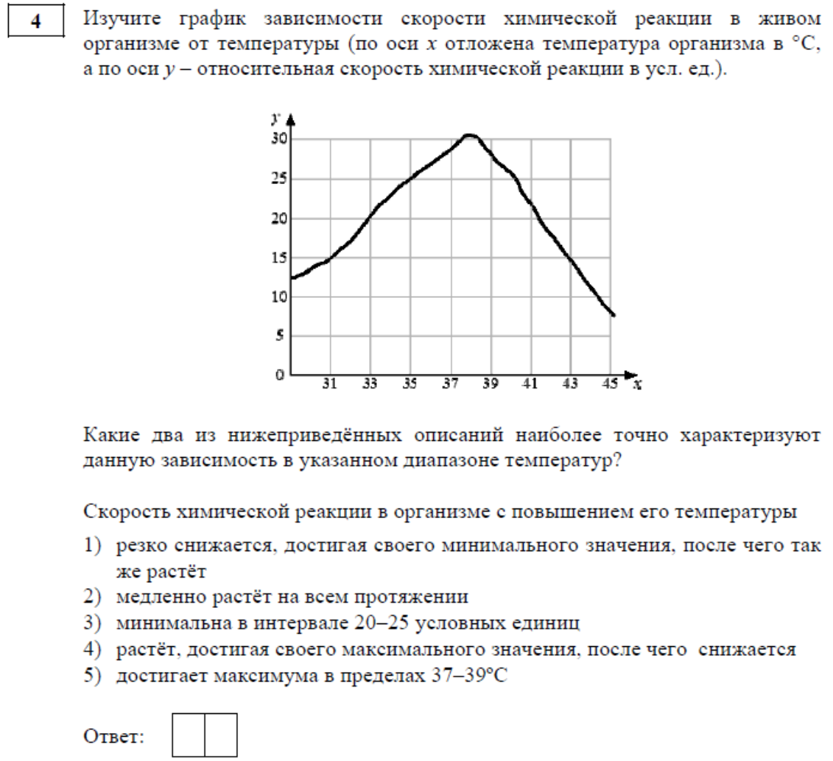
Примеры новых заданий: №20 из демо-варианта

Slide 59
Примеры новых заданий: возможные примеры задания №20

Slide 60
Примеры новых заданий: возможные примеры задания №20

Slide 61
Примеры новых заданий: возможные примеры задания №20

Slide 62
Задания №21-22 – выбор трёх верных ответов из шести предложенных.
№23 – установление соответствия.
№24 – восстановление последовательности.
№25 – восстановление текста с помощью избыточного числа терминов (4 из 8).
№26 – работа по инструкции для описания биологического объекта.
Рекомендации по подготовке к ОГЭ
1. Подготовку к экзамену лучше начинать осенью (с октября, в ходе еженедельных занятий с использованием различных пособий, в том числе – для подготовки к ВПР).
2.В конце учебного года (апрель-май) нужно организовать повторение раздела «Человек и его здоровье», а затем остальных разделов школьного курса биологии.

Slide 63
Как изменился вариант КИМ
Часть 2 – задания с развёрнутым ответом
Задание 27 – новое – биологическая задача с опорой на рисунок, оценивается в 2 балла
Задание 28 – прежнее задание на работу с текстом: текст и три вопроса к нему
Задание 29 – прежнее задание на работу с таблицей: табличная информация и три вопроса, два из которых по таблице, а третий – из общих сведений
Задание 30 – новое – преобразованная расчётная задача с биологическим вопросом

Slide 64
Примеры новых заданий: №27 из демо-варианта

Slide 65
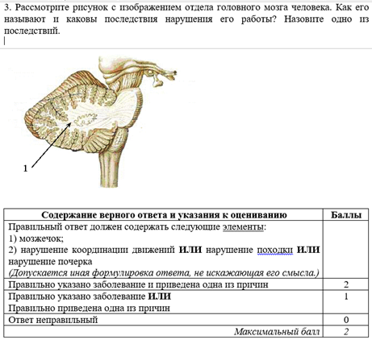
Примеры новых заданий: возможные примеры задания №27

Slide 66
Примеры новых заданий: №30 из демо-варианта

Slide 67
Примеры новых заданий: возможные примеры задания №30
На второй перемене в школьной столовой четвероклассник Николай на завтрак выбрал следующие блюда: молочную манную кашу, какао с молоком и булочку. Используя данные таблиц 1, 2 и 3, ответьте на следующие вопросы.
1) Какова энергетическая ценность выбранного завтрака?
2) Насколько предложенное меню соответствует норме второго завтрака по углеводам для десятилетнего Николая?
3) Почему при избытке углеводов в пище часто наблюдается лишний вес?

Slide 68
Примеры новых заданий: возможные примеры задания №30
На третьей перемене в школьной столовой пятиклассница Света на завтрак выбрала следующие блюда: молочную манную кашу, чай с сахаром и блины. Используя данные таблиц 1, 2 и 3, ответьте на следующие вопросы.
1) Какова энергетическая ценность выбранного завтрака?
2) Насколько предложенное меню соответствует норме второго завтрака по жирам для одиннадцатилетней Светы, если вес девочки составляет 45 кг?
3) Из каких взаимодополняющих процессов состоит обмен веществ человека?

Slide 69
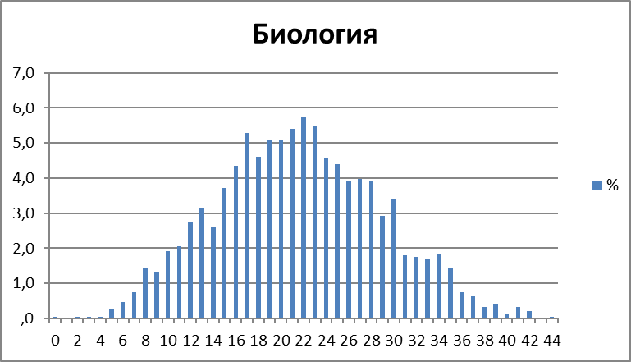
Результаты апробации перспективной модели
КИМ ОГЭ в 2019 году*
* По материалам руководитель комиссии по разработке КИМ ОГЭ и ЕГЭ по биологии В.С.Рохлова «Особенности итоговой аттестации за основное общее образование по биологии в 2020 году».
Участвовало 1889 обучающихся девятых классов из 11 регионов РФ.

Slide 70
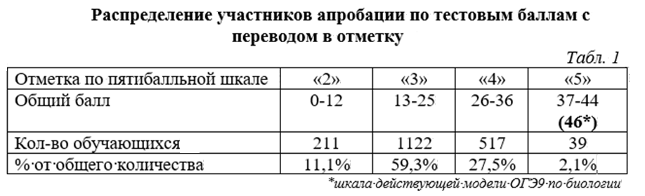
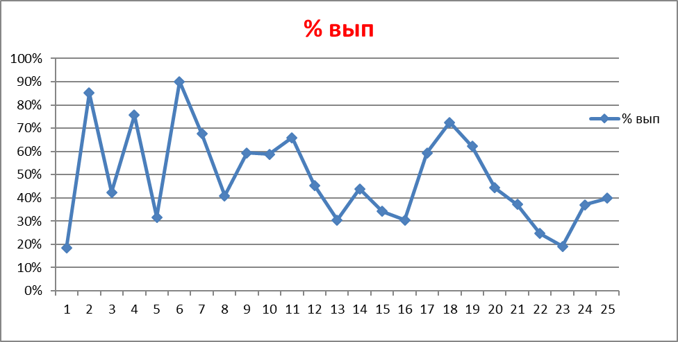

Slide 71
Выводы
1. Объём содержания, который будет проверяться на ОГЭ по биологии в 2020 году, описан в Кодификаторе.
2. Модель ОГЭ по биологии претерпела некоторые изменения, но в целом сохранила свои основы.
Рекомендации по подготовке к ОГЭ
1. Подготовку к экзамену лучше начинать осенью (с октября, в ходе еженедельных занятий с использованием различных пособий, в том числе – для подготовки к ВПР).
2. В конце учебного года (апрель-май) нужно организовать повторение раздела «Человек и его здоровье», а затем остальных разделов школьного курса биологии.
3. Тренировочные задания должны включать объяснение правильности предлагаемого ответа.

Slide 72
Аттестация обучающихся по биологии за уровень среднего общего образования
ГИА (ЕГЭ)

Slide 73
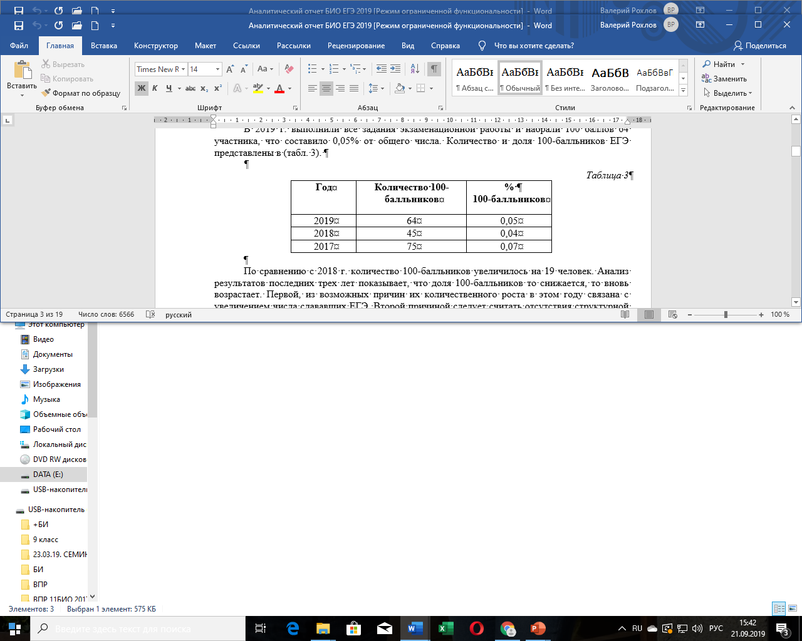
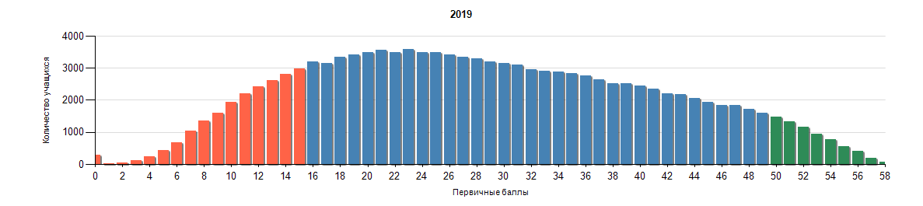
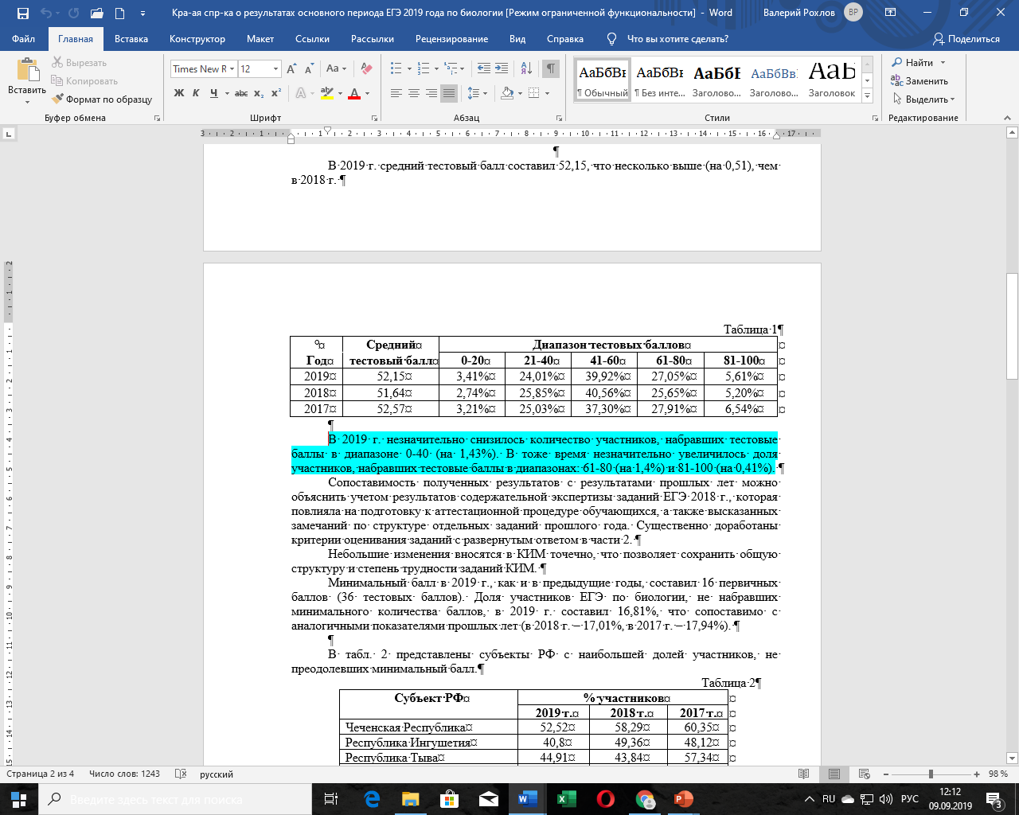
Распределение тестовых баллов в 2017 – 2019 гг.
Результаты ЕГЭ по биологии в 2019 г. (РФ)
(основной период)
2019 - 134362
2018 - 121401
2017 – 111750
Биология входит в тройку предметов по количеству участников (обществознание, физика)
Доля участников ЕГЭ,
не набравших минимального количества баллов
2019 г. - 16,81%
2018 г. – 17,01%,
2017 г. – 17,94%

Slide 74
Результаты ЕГЭ по биологии в Пермском крае в 2019 г
Тип задания | Номер задания | Средний | В группе «2» | В группе 61-80 | В группе 81-100
1 | 1 | 74,6% | 32,9% | 93,7% | 99,0%
1 | 2 | 53,5% | 19,8% | 69,0% | 89,8%
1 | 3 | 70,0% | 28,0% | 89,8% | 95,9%
1 | 4 | 71,4% | 40,3% | 88,2% | 94,9%
1 | 5 | 55,9% | 15,0% | 85,4% | 99,0%
1 | 6 | 75,6% | 40,1% | 92,1% | 98,0%
1 | 7 | 75,2% | 56,8% | 89,2% | 99,5%
1 | 8 | 41,5% | 10,4% | 67,8% | 91,8%
1 | 9 | 59,5% | 32,6% | 79,7% | 93,9%

Slide 75
Тип задания | Номер задания | Средний | В группе «2» | В группе 61-80 | В группе 81-100
1 | 10 | 42,6% | 10,6% | 63,5% | 97,4%
1 | 11 | 81,4% | 36,0% | 96,1% | 100,0%
1 | 12 | 63,0% | 31,9% | 79,0% | 93,9%
1 | 13 | 43,2% | 17,6% | 59,3% | 93,4%
1 | 14 | 55,9% | 18,8% | 76,8% | 96,9%
1 | 15 | 83,3% | 54,3% | 93,9% | 99,5%
1 | 16 | 66,4% | 30,0% | 83,4% | 91,3%
1 | 17 | 63,7% | 37,7% | 76,9% | 93,4%
1 | 18 | 61,9% | 14,0% | 85,7% | 93,4%

Slide 76
Тип задания | Номер задания | Средний | В группе «2» | В группе 61-80 | В группе 81-100
1 | 19 | 45,9% | 16,9% | 64,7% | 88,3%
1 | 20 | 58,0% | 22,5% | 79,8% | 95,4%
1 | 21 | 82,4% | 63,8% | 91,7% | 97,4%
2 | 1 | 29,8% | 5,3% | 45,4% | 76,0%
2 | 2 | 37,6% | 6,1% | 60,8% | 89,5%
2 | 3 | 28,1% | 2,4% | 48,0% | 80,6%
2 | 4 | 18,6% | 2,6% | 32,1% | 68,4%
2 | 5 | 24,3% | 2,6% | 43,3% | 73,5%
2 | 6 | 35,6% | 3,9% | 64,0% | 94,6%
2 | 7 | 33,4% | 1,6% | 56,6% | 89,5%

Slide 77
Задание 8. (41,5%)
Установите соответствие между примерами биологических явлений и формами изменчивости, которые эти примеры иллюстрируют: к каждой позиции, данной в первом столбце, подберите соответствующую позицию из второго столбца.
ПРИМЕРЫ ЯВЛЕНИЙ ФОРМЫ ИЗМЕНЧИВОСТИ
1)наследственная
А) появление белоглазых мух дрозофил у красноглазых родителей 2)ненаследственная
Б)появление мыши-альбиноса у серых родителей
В)формирование у стрелолиста листьев разных форм в воде и на воздухе
Г)появление у ребёнка цвета глаз одного из родителей
Д)уменьшение размера кочана капусты при недостатке влаги
Запишите в таблицу выбранные цифры под соответствующими буквами.
А Б В Г Д
11212

Slide 78
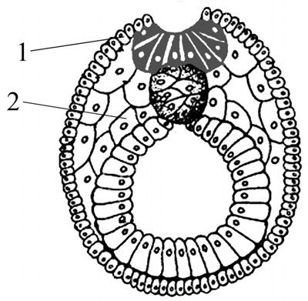
ИЛИ
Установите соответствие между структурами и
зародышевыми листками, обозначенными на
рисунке цифрами 1, 2: к каждой позиции, данной в
первом столбце, подберите соответствующую
позицию из второго столбца.
СТРУКТУРЫ ЗАРОДЫШЕВЫЕ ЛИСТКИ
А)нервная ткань 1) - 1
Б)кровь 2) -2
В)скелет
Г)гладкая мышечная ткань
Д)кожный эпидермис
Запишите в таблицу выбранные цифры под соответствующими буквами
12221

Slide 79
Задание 10. (42,6%; Б)
Установите соответствие между функциями и органами растения: к каждой позиции, данной в первом столбце, подберите соответствующую позицию из второго столбца.
ФУНКЦИИ ОРГАНЫ РАСТЕНИЯ
1)корень
2)лист
А)осуществление минерального питания
Б)поглощение воды
В)синтез органических веществ из неорганических
Г)транспирация
Д)образование микоризы
Е)поглощение углекислого газа и выделение кислорода
Запишите в таблицу выбранные цифры под соответствующими буквами

Slide 80
Задание 13. (43,2%)
Установите соответствие между характеристиками и типами ткани человека: к каждой позиции, данной в первом столбце, подберите соответствующую позицию из второго столбца.
ХАРАКТЕРИСТИКИ ТИПЫ ТКАНИ
1)эпителиальная
2)соединительная
3) нервная
А)обладает проводимостью
Б)выполняет функцию опоры
В)образует наружный покров кожи
Г)вырабатывает антитела
Д)состоит из тесно прилегающих клеток
Е)образует серое вещество спинного мозга
Запишите в таблицу выбранные цифры под соответствующими буквами.
А Б В Г Д Е
321213

Slide 81
Задание 19. (45,9%).
Установите последовательность эволюционных процессов, происходивших на Земле, в хронологическом порядке. Запишите в таблицу соответствующую последовательность цифр.
1)выход организмов на сушу
2)возникновение фотосинтеза
3)формирование озонового экрана
4)появление абиогенного синтеза органических веществ
5)появление клеточных форм жизни

Slide 82
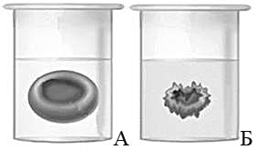
Часть 2. Задания требуют полного ответа (дать объяснение, описание или обоснование; высказать и аргументировать собственное мнение).Задание 22. (29.8%)
Известно, что в плазме крови концентрация солей в норме соответствует концентрации хлорида натрия 0,9%. В стеклянный стакан, заполненный раствором поваренной соли, поместили эритроциты. Сравните изображение нормального эритроцита в плазме (рис. А) и эритроцита в растворе (рис. Б). Объясните наблюдаемое явление. Определите концентрацию соли в стакане с раствором (более 0,9%, менее 0,9%, равна 0,9%). Элементы ответа:
1) эритроцит в растворе сморщился из-за потери воды, которая по
закону диффузии (осмоса) поступила из эритроцита в раствор;
2) концентрация раствора соли в стакане – более 0,9%

Slide 83
ИЛИ
Известно, что в растительных клетках присутствует два вида хлорофилла:
хлорофилл a и хлорофилл b. Учёному для изучения их структуры
необходимо разделить эти пигменты. Какой метод он должен использовать
для их разделения? На чём основан этот метод?
ИЛИ
Анализ результатов нарушения сцепленного наследования генов позволяет
определить последовательность расположения генов в хромосоме
и составить генетические карты. Результаты многочисленных скрещиваний
мух дрозофил показали, что частота нарушения сцепления между генами А
и В составляет 5%, между генами А и С – 11%, между генами С и В – 6%.
Перерисуйте предложенную схему фрагмента хромосомы на лист ответа,
отметьте на ней взаимное расположение генов А, В, С и укажите расстояние между ними. Какая величина принята за единицу расстояния между генами? Элементы ответа:
1)А 5 В 6 С11
2) за единицу расстояния между генами принят 1% кроссинговера

Slide 84
Часть 2. Задание 24 . (28,1%)
Найдите три ошибки в приведённом тексте «Железы человека». Укажите номера предложений, в которых сделаны ошибки, исправьте их. Дайте правильную формулировку.
(1)Все железы организма человека делятся на три группы: железы внешней, внутренней и смешанной секреции. (2)Секреты, образующиеся во всех железах внешней секреции, через выводные протоки поступают на поверхность тела. (3)Секреты желёз внутренней секреции по протокам поступают в кровь. (4)Железы внутренней секреции – эндокринные железы – выделяют биологически активные регуляторные вещества –гормоны. (5)Гормоны регулируют обмен веществ, влияют на рост и развитие организма, участвуют в регуляции работы всех органов и систем органов, процессов, протекающих на клеточном уровне. (6)Гормон поджелудочной железы – инсулин – регулирует содержание глюкозы в крови. (7)Гормон
щитовидной железы – адреналин – учащает сердечные сокращения.
Ошибки допущены в предложениях:
1) 2 – секреты, образующиеся во всех железах внешней секреции, через выводные протоки поступают не только на поверхность тела, но и в полости внутренних органов;
2) 3 – железы внутренней секреции не имеют протоков, поэтому секреты поступают непосредственно в кровь;
3) 7 – гормон щитовидной железы – тироксин, а адреналин – это гормон надпочечников

Slide 85
Часть 2. Задание 25. (18,6%)
В 1724 г. английский исследователь Стивен Гейлз провёл эксперимент, в котором использовал одинаковые ветки одного растения, сосуды с одинаковым количеством воды и измерительный инструмент – линейку. Он удалил с веток разное количество листьев и поместил ветки в эти сосуды, а затем постоянно измерял уровень воды. Через некоторое время С. Гейлз обнаружил, что уровень воды в разных сосудах изменился неодинаково.
Почему уровень воды в сосудах изменился неодинаково?
В результате каких процессов произошло изменение уровня воды?
Какие структуры листа обеспечивают эти процессы? Элементы ответа:
1) уровень воды изменился в зависимости от количества листьев на ветке: чем больше листьев на ветке, тем меньше воды оставалось в сосуде;
2) изменение уровня воды связано с процессами поглощения и испарения воды растением;
3) устьица обеспечивают испарение, а сосуды – поглощение и транспорт воды

Slide 86
Часть 2. Задание 26. (24,3%)
Какие процессы живого вещества биосферы обеспечивают относительное постоянство газового состава атмосферы (кислорода, углекислого газа, азота)? Укажите не менее трёх процессов и поясните их. Элементы ответа:
1) при фотосинтезе регулируется концентрация кислорода и
углекислого газа: выделяется кислород, и поглощается углекислый
газ;
2) при дыхании регулируется концентрация кислорода и
углекислого газа: поглощается кислород, и выделяется углекислый
газ;
3) в результате азотфиксации бактериями поглощается азот из
атмосферы, а в результате денитрификации азот выделяется в
атмосферу

Slide 87
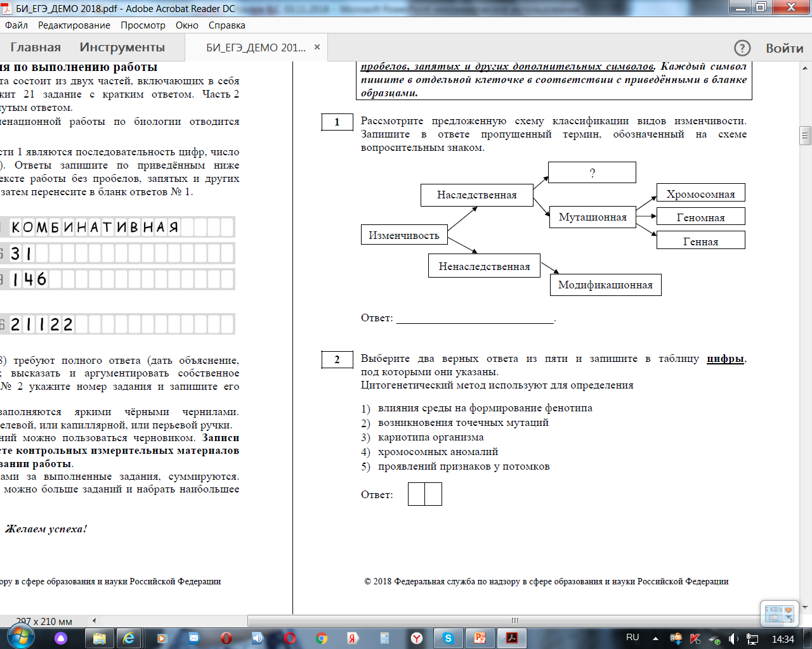

Результаты ЕГЭ по биологии в 2019 г. (РФ)
Линия 2
Задание с низкой дифференцирующей способностью.

Slide 88




Содержательные особенности
КИМ ЕГЭ 2019 г
Результаты ЕГЭ по биологии в 2019 году
В структуре КИМ 2019 г. по сравнению с 2018 г.
Первая часть: линия 2. Вместо задания с множественным выбором (2 балла) задание на работу с таблицей (1 балл). Снижение первичного балла с 59 до 58. Линия 6 задание на анализ родословных.
Вторая часть: линия 27 задания с измененным сценарием на работу с таблицей генетического кода.
Линия 28 задачи на сцепленное наследование генов в аутосомах и половых хромосомах.

Slide 89
Особенности КИМ ЕГЭ по биологии в 2020 г.
Источник: https://g2020.su/ege-po-biologii-2020/
1.Изменена модель задания 2. Теперь оно “стоит” меньше, всего 1 балл вместо 2, т.к. в нём нужно не выбрать два правильных ответа из пяти предложенных, а поработать с 3 таблицами. Это легче, поэтому и оценивается соответственно.
2.В задание 6 добавлен тип новый задач по генетике на определение родословной.
3.Теперь бланк ответов №2 строго односторонний, на пустую сторону нельзя ничего писать. Для продолжения нужно попросить еще один дополнительный бланк №2 и назвать номер задания, на которое выпускник собирается отвечать.
4. Из-за изменения оценки задания 2 снизили максимальный балл за все задания с 59 на 58 баллов.
Этапы: досрочный 01.04.2020 (резервный день: 08.04.2020)
основной 13.06.2020 (резервные дни: 20.06. и 01.07.2020)

Slide 90
Структура КИМ ЕГЭ 2020
Типы заданий
Первая часть (21 задание)
С коротким ответом (на каждый вопрос отведено до 5-ти минут):
Задание множественного выбора – 6;
Поиск взаимного соответствия – 6;
Определение последовательности, цепочек – 3;
Билеты по теме «цитология» – 2;
Дополнение представленной таблицы – 2;
Самостоятельное дополнение схемы – 1;
Проведение анализа графической информации – 1.
Вторая часть (7 заданий)
Задачи, на которые требуется развернутый ответ.
12 заданий будут базовыми, 9 – повышенной сложности и 7 – высокого уровня сложности.

Slide 91

Особенности КИМ ЕГЭ по биологии в 2020 году

Slide 92


Slide 93
Похожее задание (без учета начала транскрибируемого конца молекулы ДНК) в демоверсии 2019 г. имеет другой ответ
Известно, что все виды РНК синтезируются на ДНК-матрице. Фрагмент
молекулы ДНК, на которой синтезируется участок центральной
петли тРНК, имеет следующую последовательность нуклеотидов:
ГЦТТЦЦАЦТГТТАЦА. Установите нуклеотидную последовательность
участка тРНК, который синтезируется на данном фрагменте, и аминокислоту,
которую будет переносить эта тРНК в процессе биосинтеза белка, если
третий триплет соответствует антикодону тРНК. Ответ поясните. Для
решения задания используйте таблицу генетического кода.
Схема решения задачи включает:
1) нуклеотидная последовательность участка тРНК:
ЦГААГГУГАЦААУГУ;
2) нуклеотидная последовательность антикодона УГА (третий
триплет) соответствует кодону на иРНК АЦУ;
3) по таблице генетического кода этому кодону соответствует
аминокислота -Тре-, которую будет переносить данная тРНК

